Slide 1

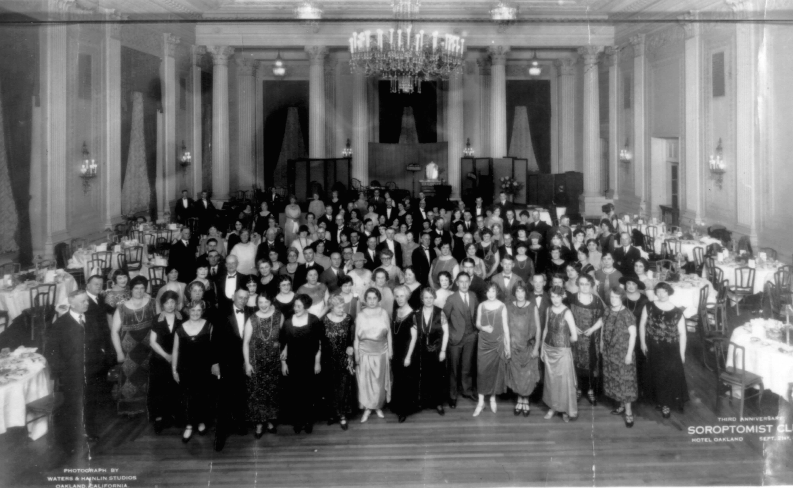
ソロプチミストの始まり
アルメダ・カウンティ・ソロプチミスト・クラブ創設
ファンダ―クラブの三周年記念式典、1924年、オークランドにて
Notes:
スチュアート・モローは、アラメダ郡に専門職や実業界に属す女性たちのための最初のクラブを設立しようと準備を進めていた。その一方で、彼にアイデアを与え、彼と共に実践的に働いたのは、カリフォルニア州、アラメダ・カウンティ・クラブのチャーターメンバーとなった女性たち自身であった。後に設立された多くのクラブは、最初のクラブが提供した手本を倣ったのであった。
今回は、アラメダ・カウンティ・ソロプチミスト・クラブの設立時、大いに貢献した何人かの女性たちを紹介します。

Slide 2
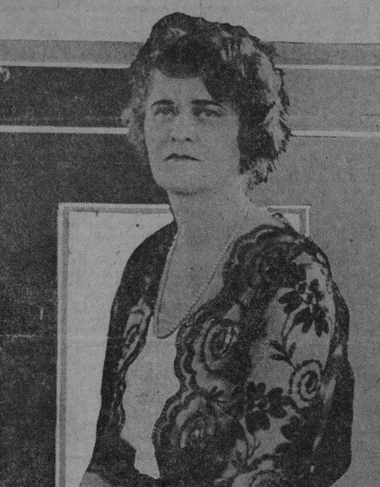
スチュアート・モローと
女性たちのための奉仕クラブ構想
スチュアート・モローにとって、パーカー・ガッダード秘書専門学校のオーナーの一人、アデレイド・ガッダードとの偶然の出会いこそが、女性たちのための奉仕団体を創るという考えの閃きと、すぐに「ソロプチミスト」に発展する冒険との出会いとなった。
アデレード・ガッダード、ソロプチミストに
繋がるアイデアを閃かせた女性
Notes:
スチュアート・モローは、初期のロータリー会員であった、ロータリークラブは1905年に始まっていたが、彼はその新クラブ設立に貢献した。彼は、元々アイルランド出身で、弁護士であった。後にアメリカ合衆国に移り住んだ。彼は奉仕クラブに参加する男性を見つけるため、カリフォルニア州オークランドにあったパーカー・ガッダード秘書専門学校を訪ねた、その目的は、彼が新たなロータリークラブを創ろうとしていたのか、または口述の歴史に残されているように、オプチミストクラブに、初期のソロプチミスト会員の何人かを加入させようとしていたのかは、明確ではない。
しかし、彼はその学校に到着し、その学校が、アデレード･ガッダードとマーベル・パーカーという二人の女性によって所有されていることに驚いた。アデレード・ガッダードはモローに、もし男性の奉仕団体が女性に門戸を開くのであれば、彼女は参加するのにと語った。このことからモローに女性たちのための奉仕クラブを創る考えが浮かんだ。マーベル・パーカーとアデレード・ガッダードは、二人とも最初のソロプチミスト・クラブのチャーター会員となった。

Slide 3
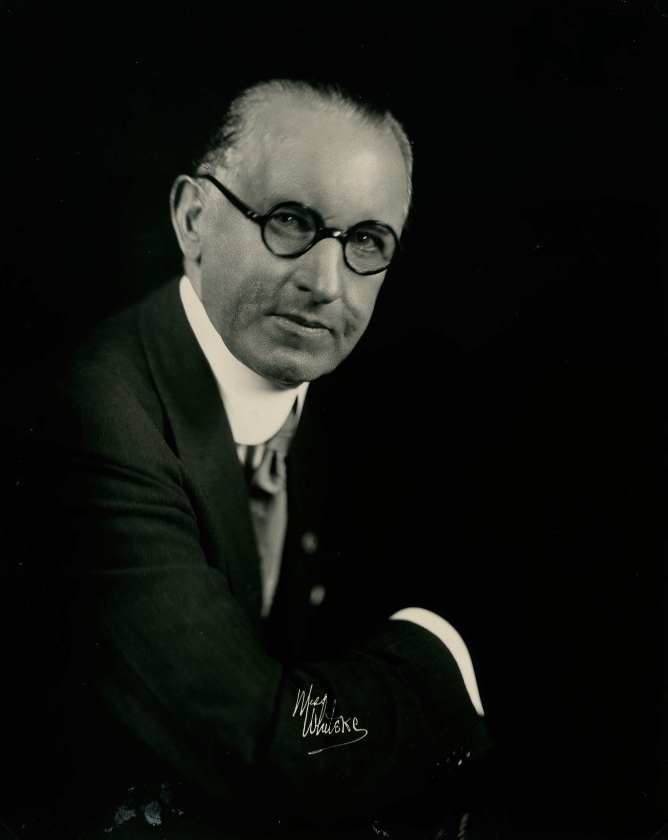
モロー、専門職の女性を探す
1921年5月:
モローと専門職に就く女性たちとの初会合
初会合には、とても多くの女性たちが招かれたが、最終的にクラブ会員となったのは80名
スチュアート・モロー：ソロプチミストの元オーナー
Notes:
クラブを設立する前から、スチュアート・モローはロータリーや青年会議所との繋がりを持っていた。彼らの助けのお陰で、モローは初対面の数人の女性たちを見つけることが出来た、1921年の夏にかけて、チャータメンバーとなるその他の多くのメンバーを見つけることが出来た。設立の会合は、オークランドのブロードウェイ通りにあった、ビーナスカフェで開かれた。
最初のチャーターメンバー勧誘には、モロー自身の人脈と、初期の会員になった女性たちの人脈の両方を駆使し拡大していった。結果、参加する女性たちの数がどんどん増えていった。
毎週、更に多くの地域の女性たちが講演者として会合に招かれた、もし彼女がクラブに相応しいとみんなに認められたならば、彼女はクラブ会員に招かれたのだった。

Slide 4
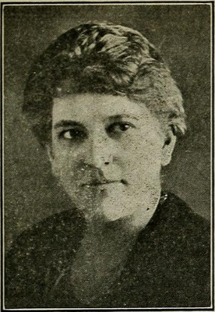
初代ソロプチミスト 9人の女性たち
初期のミーテングでモローと出会った女性たちの広範囲に及ぶ職業から、奉仕に対する女性たちの興味の程を覗い知ることが出来る。
Dr.キャシー・C・モアランド-
内科医師
スー・バラード-
紳士服店の共同経営
ドリス・ティルトン-
美容家、頭皮ケアの専門家
グラディス・バーンダラー-
印刷会社 経営
Dr.ポーリン・ナスバーナー-
研究所所長
ブランシュ・ローラー-
コルセットと特製品店 経営
ハティ・レナート-
菓子製造・販売店 経営
シルビア・ステンバーグ-ボーグプリーツとボタン社 経営
サラ・ハモンド-コロニアル カフェテリア 経営
グラディス・バーンダラー
Notes:
ロータリーと同様で、新しいクラブはそれぞれの分野で高い地位につくメンバーを探した、そして、それぞれの専門職や実業界における職業について学び合い、それぞれの分野や地域社会での必要な支援について集まって話った。
最初のメンバーたちは、色々な分野で活躍していた、例えば、医療関係、食品サービス関係、服飾関係、パーソナル ケア、印刷業など様々であった。多様な会員の集まりは最初のクラブが創られたとき、そして更にクラブを創り続けていくうえで、ソロプチミストにとってとても大切な要素であった。グラディス・バーンダラーと知り合ったことこそが、スチュアート・モローにとって何にも代えがたい強味となった。彼女は、印刷業のオーナーとして彼女自身の人脈を使って、地域の興味深い女性たちを組織のミーテングに招き入れた。

Slide 5
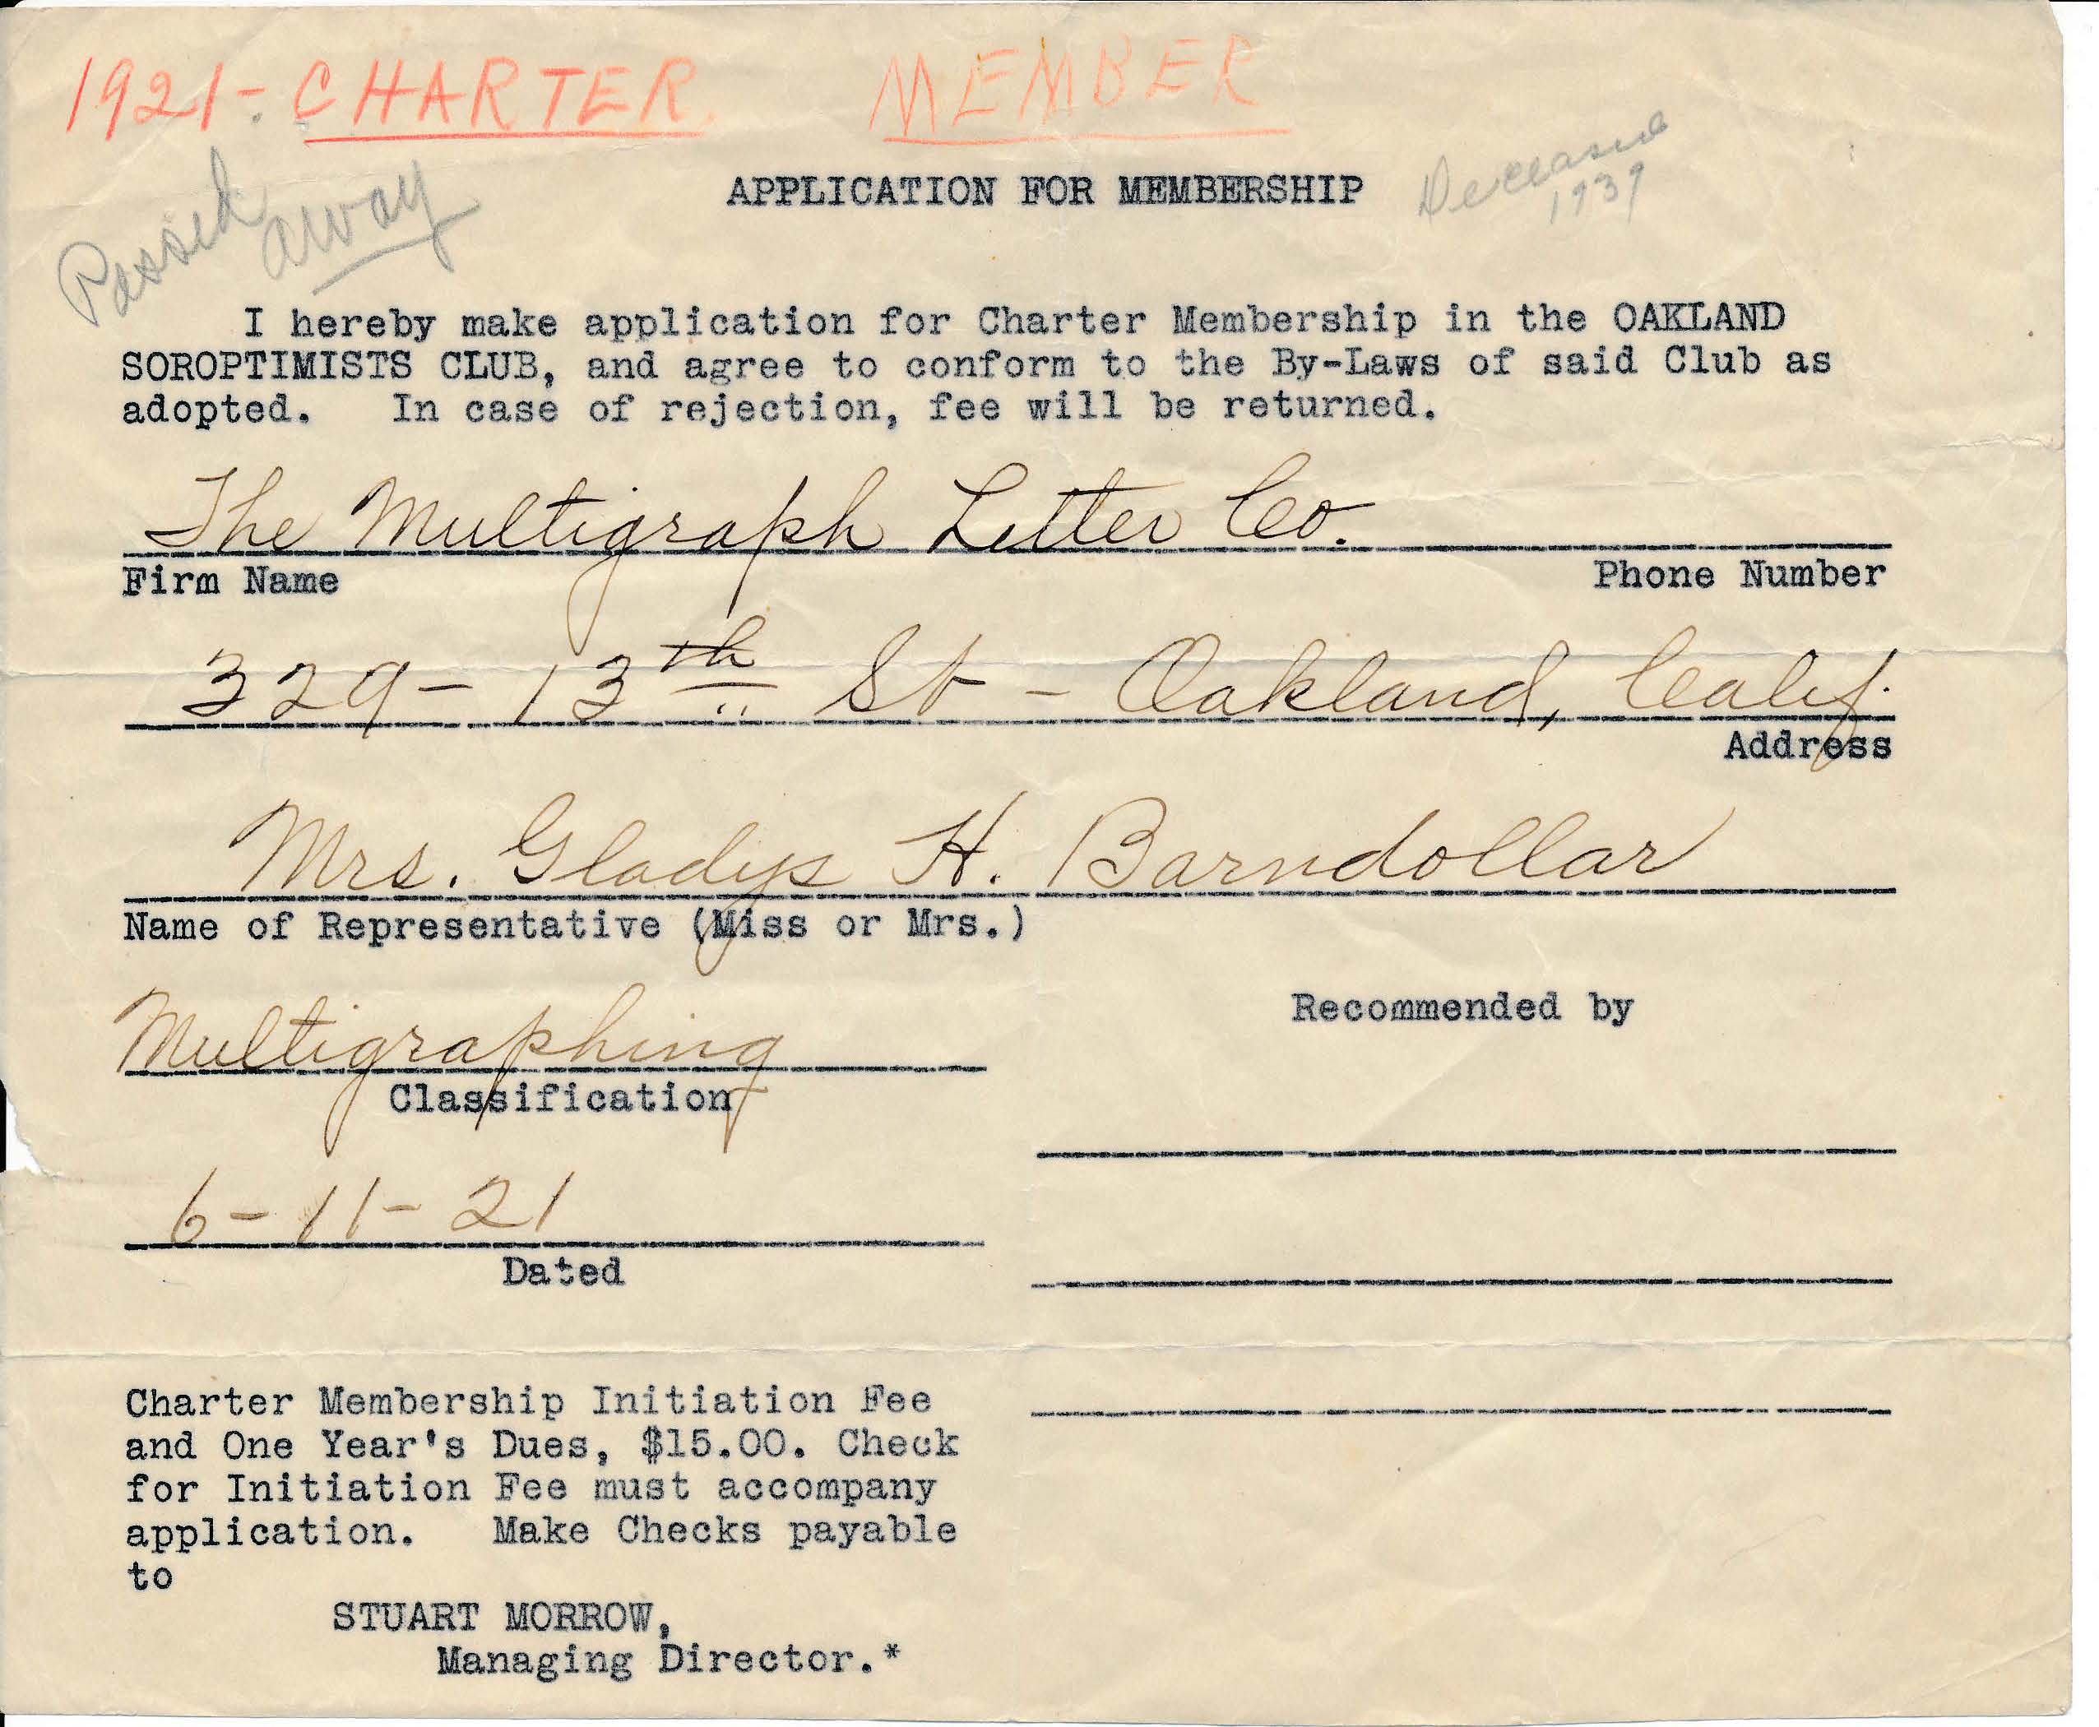
誰がソロプチミストになれるだろうか?
アラメダ・カウンティ・ソロプチミスト・クラブの会員資格規準
会員は異なった職業分類に属し、尚、そこで「重要な役職」にあること
会費
入会金 ＄15
年会費 ＄18
（2年目以降はこれのみ）
グラディス・バーンダラーの入会申込書
1921年6月11日付
Notes:
1921年当時の入会金の15ドルは、2020年現在の260ドルに相当する。
もし9回の会合の内 5回欠席を重ねた場合は会員籍を失う。病気や仕事の理由は認められた。会員たちの絆を築き、密接な関係を維持する役割として、キャプテンが選任された。もしある会員が欠席しないといけない場合に、彼女は自分のキャプテンに連絡を入れたのであった。

Slide 6
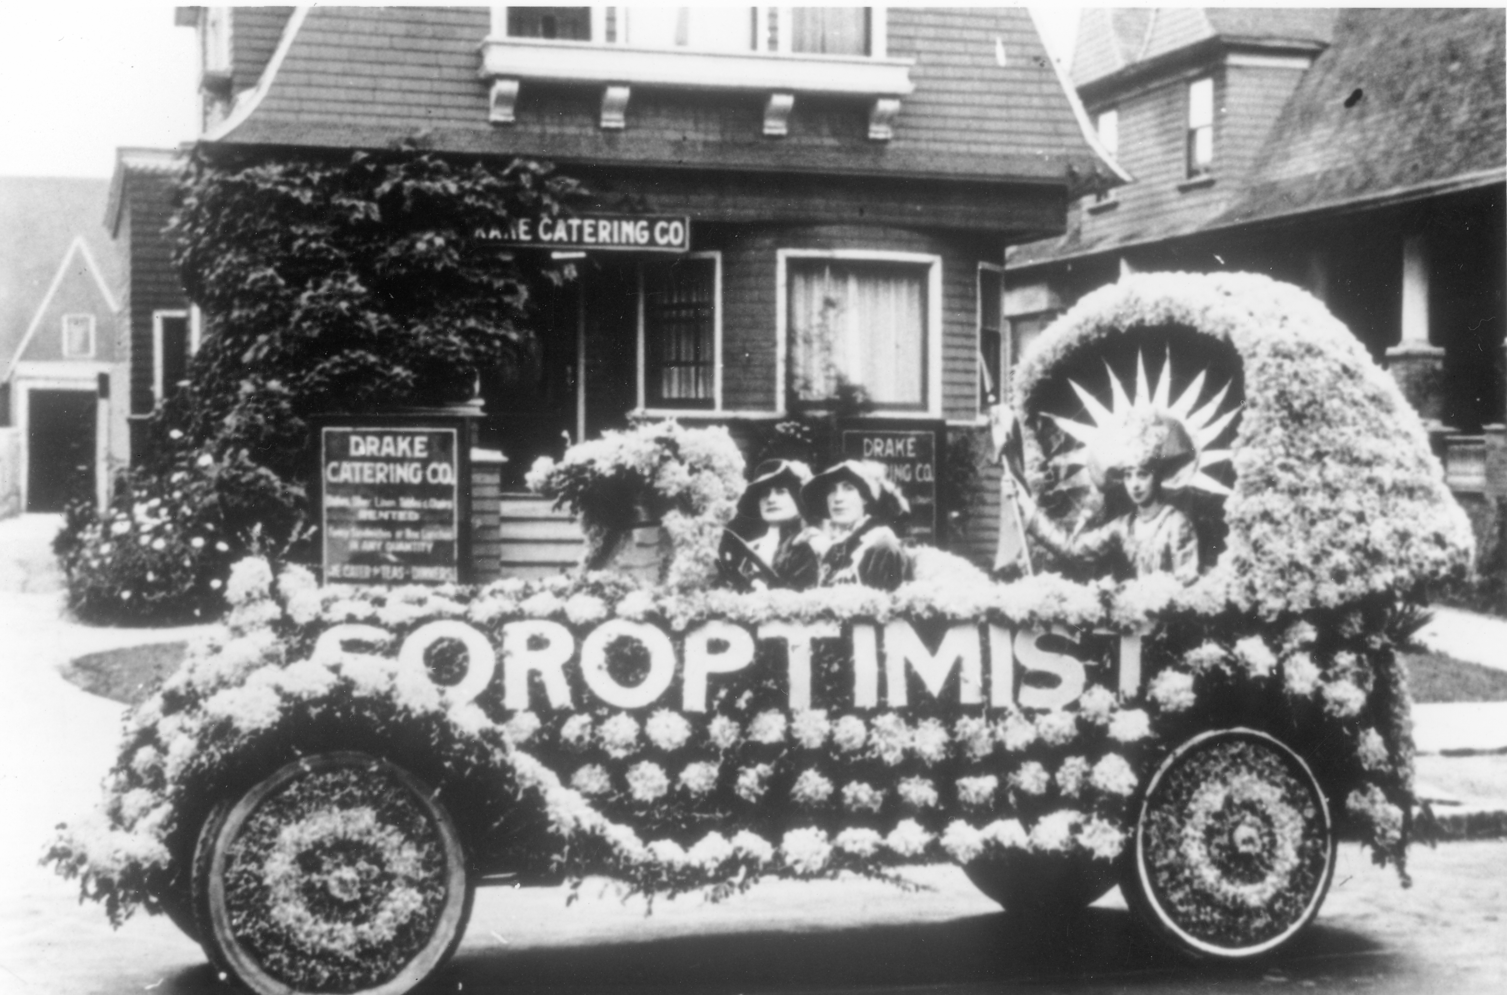
「ソロプチミスト」に出会う
「発足にあたり、ソロプチミストは、古代の英知という礎石を
名前の中に取り入れた。」――― –ヘレイナ・M・ガンブル
ラテン語由来の言葉
“ソロア”＝姉妹
“オプチマ”＝ベスト、最良
これが後に、
ソロプチミストの名称
「ベスト フォア ウィミン：
女性にとって最良のもの」に繋がる。
アラメダ・カウンティ・ソロプチミスト・クラブの パレードフロート、 1924年
Notes:
ソロプチミストの名称は、1921年の夏、ヴィーナスカフェで行われた初期の会合の頃に出来たものである。ソロプチミストの公文書の中の二次的な記録資料によると、その名称を持って現れたモローをメンバーたちは褒め称えたとある、しかし、実際はそのアイデアを最初に提案したのは、あるメンバーだった。

Slide 7
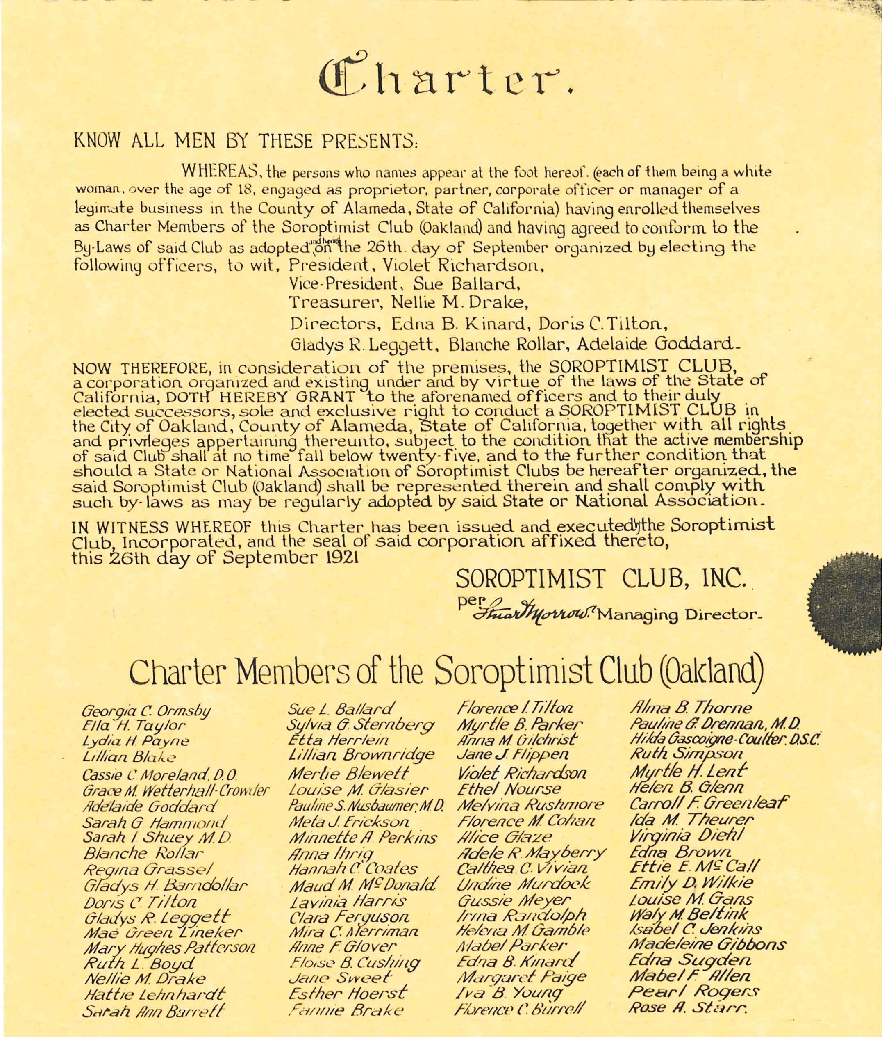
初代ソロプチミストクラブ認証
1921年9月26日――
役職者と理事の選挙
1921年10月3日――
「創立者 記念日」認証晩餐会
会員80人、ホテルオークランド、
アイビーの間にて
認証状の原本、1921年
Notes:
1921年8月21日、カリフォルニアでモローは、ソロプチミストの組織を整えた。クラブ設立のための準備期間は終わり、約１か月後の9月26日に、クラブの理事会メンバーが選ばれた。定例会合は認証晩餐会の1週間後に開かれ、10月10日に始まった。
モローは、一旦認証されたら、クラブは独立して運営されるべきであるという持論をもっていた、それはそれ以降に認証されたすべてのクラブにも適用された。第1回目の会合の議題は、モローの哲学に従い、会長のヴァイオレット・リチャードソンによって、公開討論形式で運ばれた。彼女たちは、クラブの目的や理念、また地域社会において自分たちがどのようにあるべきかについて話し合った。
初期のソロプチミスト達は、モローの出したある条件に縛れた、それは当時としてはごく一般的であったとはいえるが、会員は白人女性でなければならないというものであった。今、ソロプチミストの歴史を辿ってみると、興味深いことに、モローが組織に拘わらなくなったと同時に、この条件は取り除かれたのであった。実際、たくさんのクラブは、認証後、モローから独立すると同時に、この条件を排除した。

Slide 8
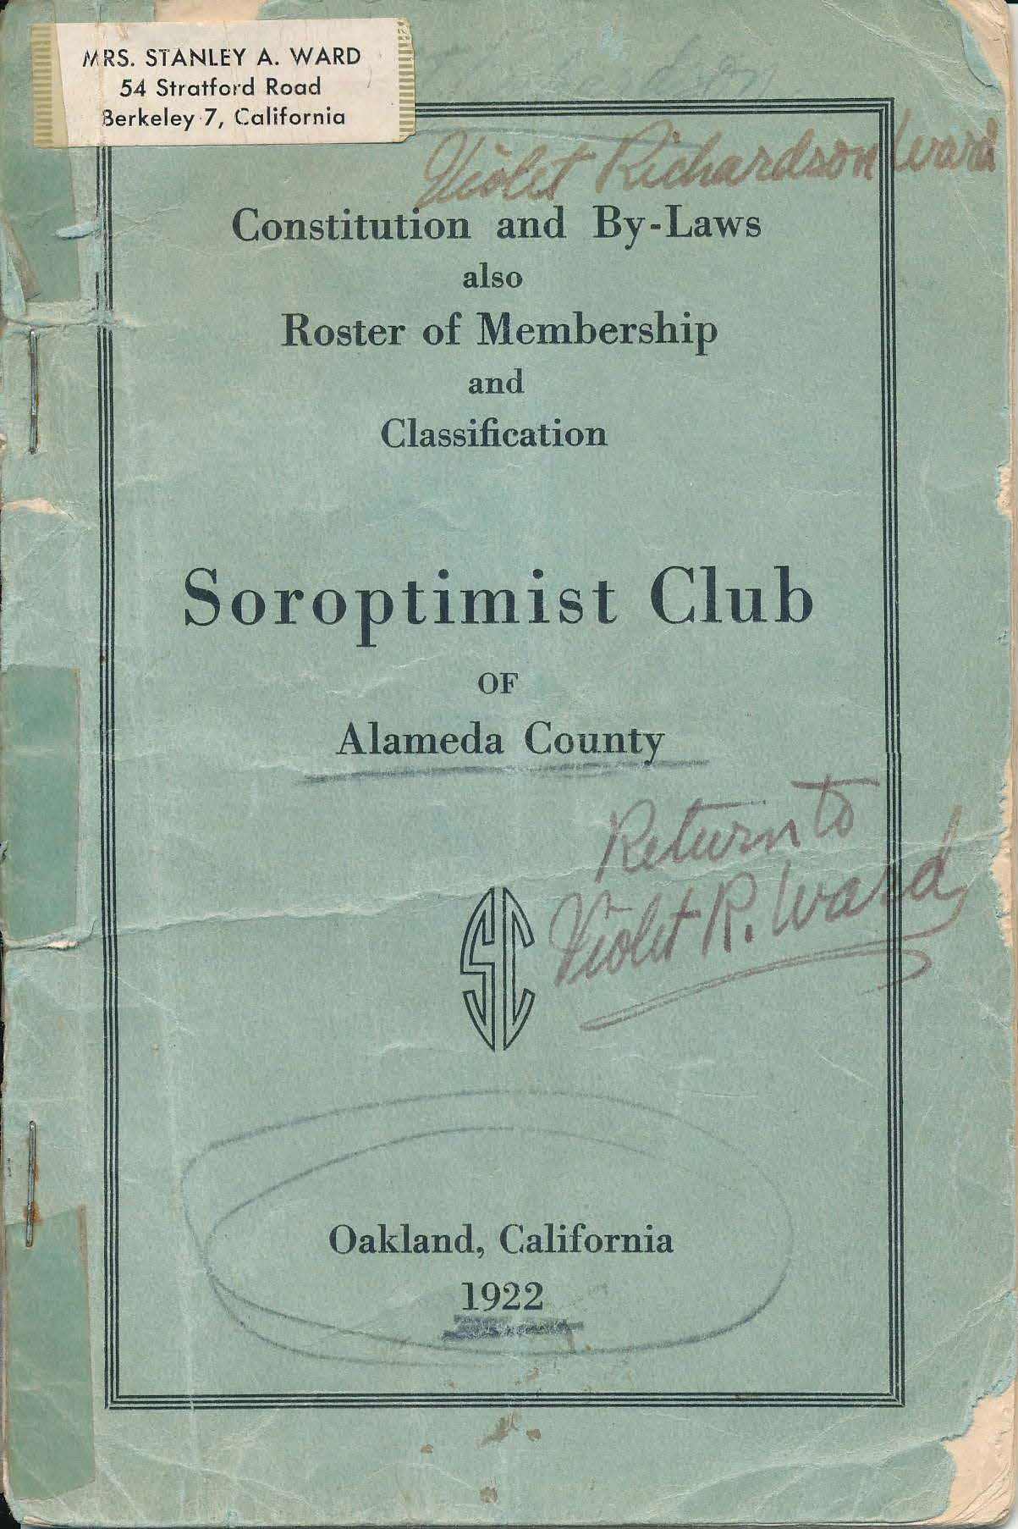
1921年に選出された指導者たち
初代役員:
ヴァイオレット・リチャードソン- 会長
スー・L.・バラード- 副会長
ヘレイナ・M.・ギャンブル- セクレタリー
ニーリー・M.・ドレイク- トレジャラー
理事会メンバー:
ドリス・ティルトン、
エドナ・B.・キナード、
ブランシュ・ローラー、
ルイス・M.・グレイシャー、
グラディス・リゲット、
アデレイド・ゴッダード
ヴァイオレット・リチャードソン・ウォードの
資料提供による1922年度の名簿と定款
Notes:
ヴァイオレット・リチャードソンは3巡もの投票を経て、会長に選ばれた。「80人の会員全員の度量はとても素晴らしく、誰が会長に選ばれても上手くいったことでしょう。」と、ヴァイオレットは語った。
1922年にヴァイオレットの下で採択された細則からは、職業訓練、広報、プログラム、財務、親睦など、５委員会があったことが分かる。

Slide 9
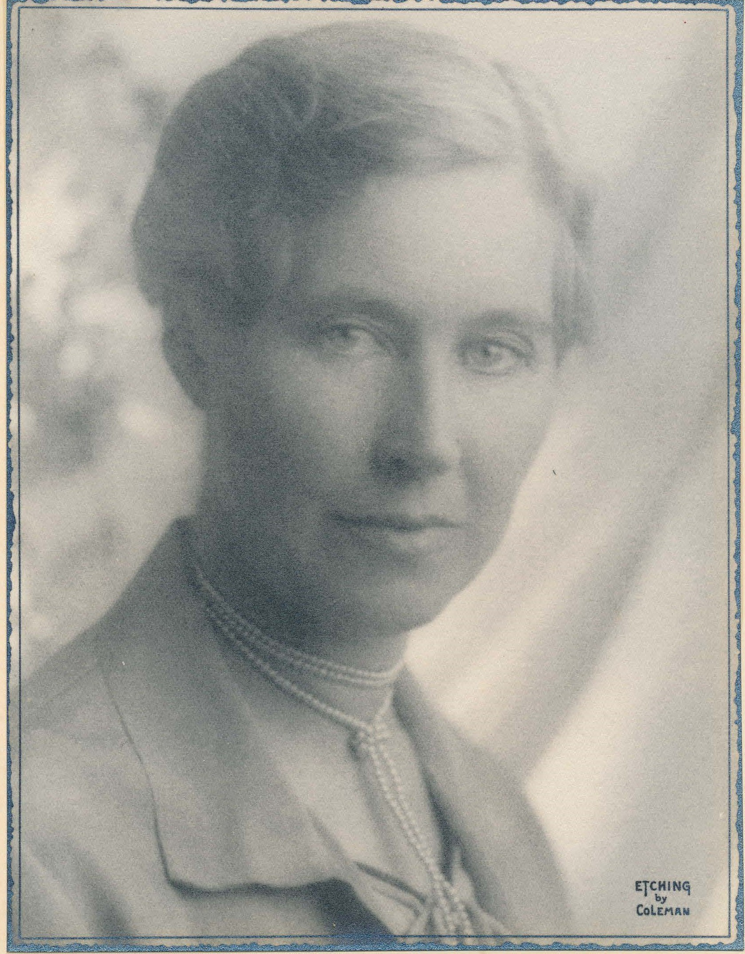
定款と細則
最初に取組んだのはクラブの定款と細則の起草
3人の会員がこの重要な法に関する骨子作りに割り当てられた；
エミリー・D.・ウィルケ、
エロイース・B.・クッシング、
Dr. ポーリン・ナスボーマー。
クラブの定款と細則は1921年11月21日に承認された。
エミリー D. ウィルキーのエッジング、
定款と細則の草稿を手伝った
Notes:
弁護士のエロイース・クッシングは、定款と細則の起草に重要な役割を果たした。彼女は、他のクラブが新たに認証されるとき、自らアラメダ・カウンティ・ソロプチミスト・クラブの書類をひな型として使い、そのクラブが独自の文書を整えるのを手伝った。
エミリー・D.・ウィルケも細則に取組んだ、彼女はソロプチミストの貴重なメンバーであった。ヴァイオレット・リチャードソン・ウォードは、彼女について次のように語った。「彼女はクラブのどの役職もこなせる力を持っているが、特に他のメンバーがうまく立ち回れるように調整役を好んだ。エミリー・D.・ウィルケの功績で最大であったのは、連盟会報の初版を成功に導いたことであると信じている。」

Slide 10
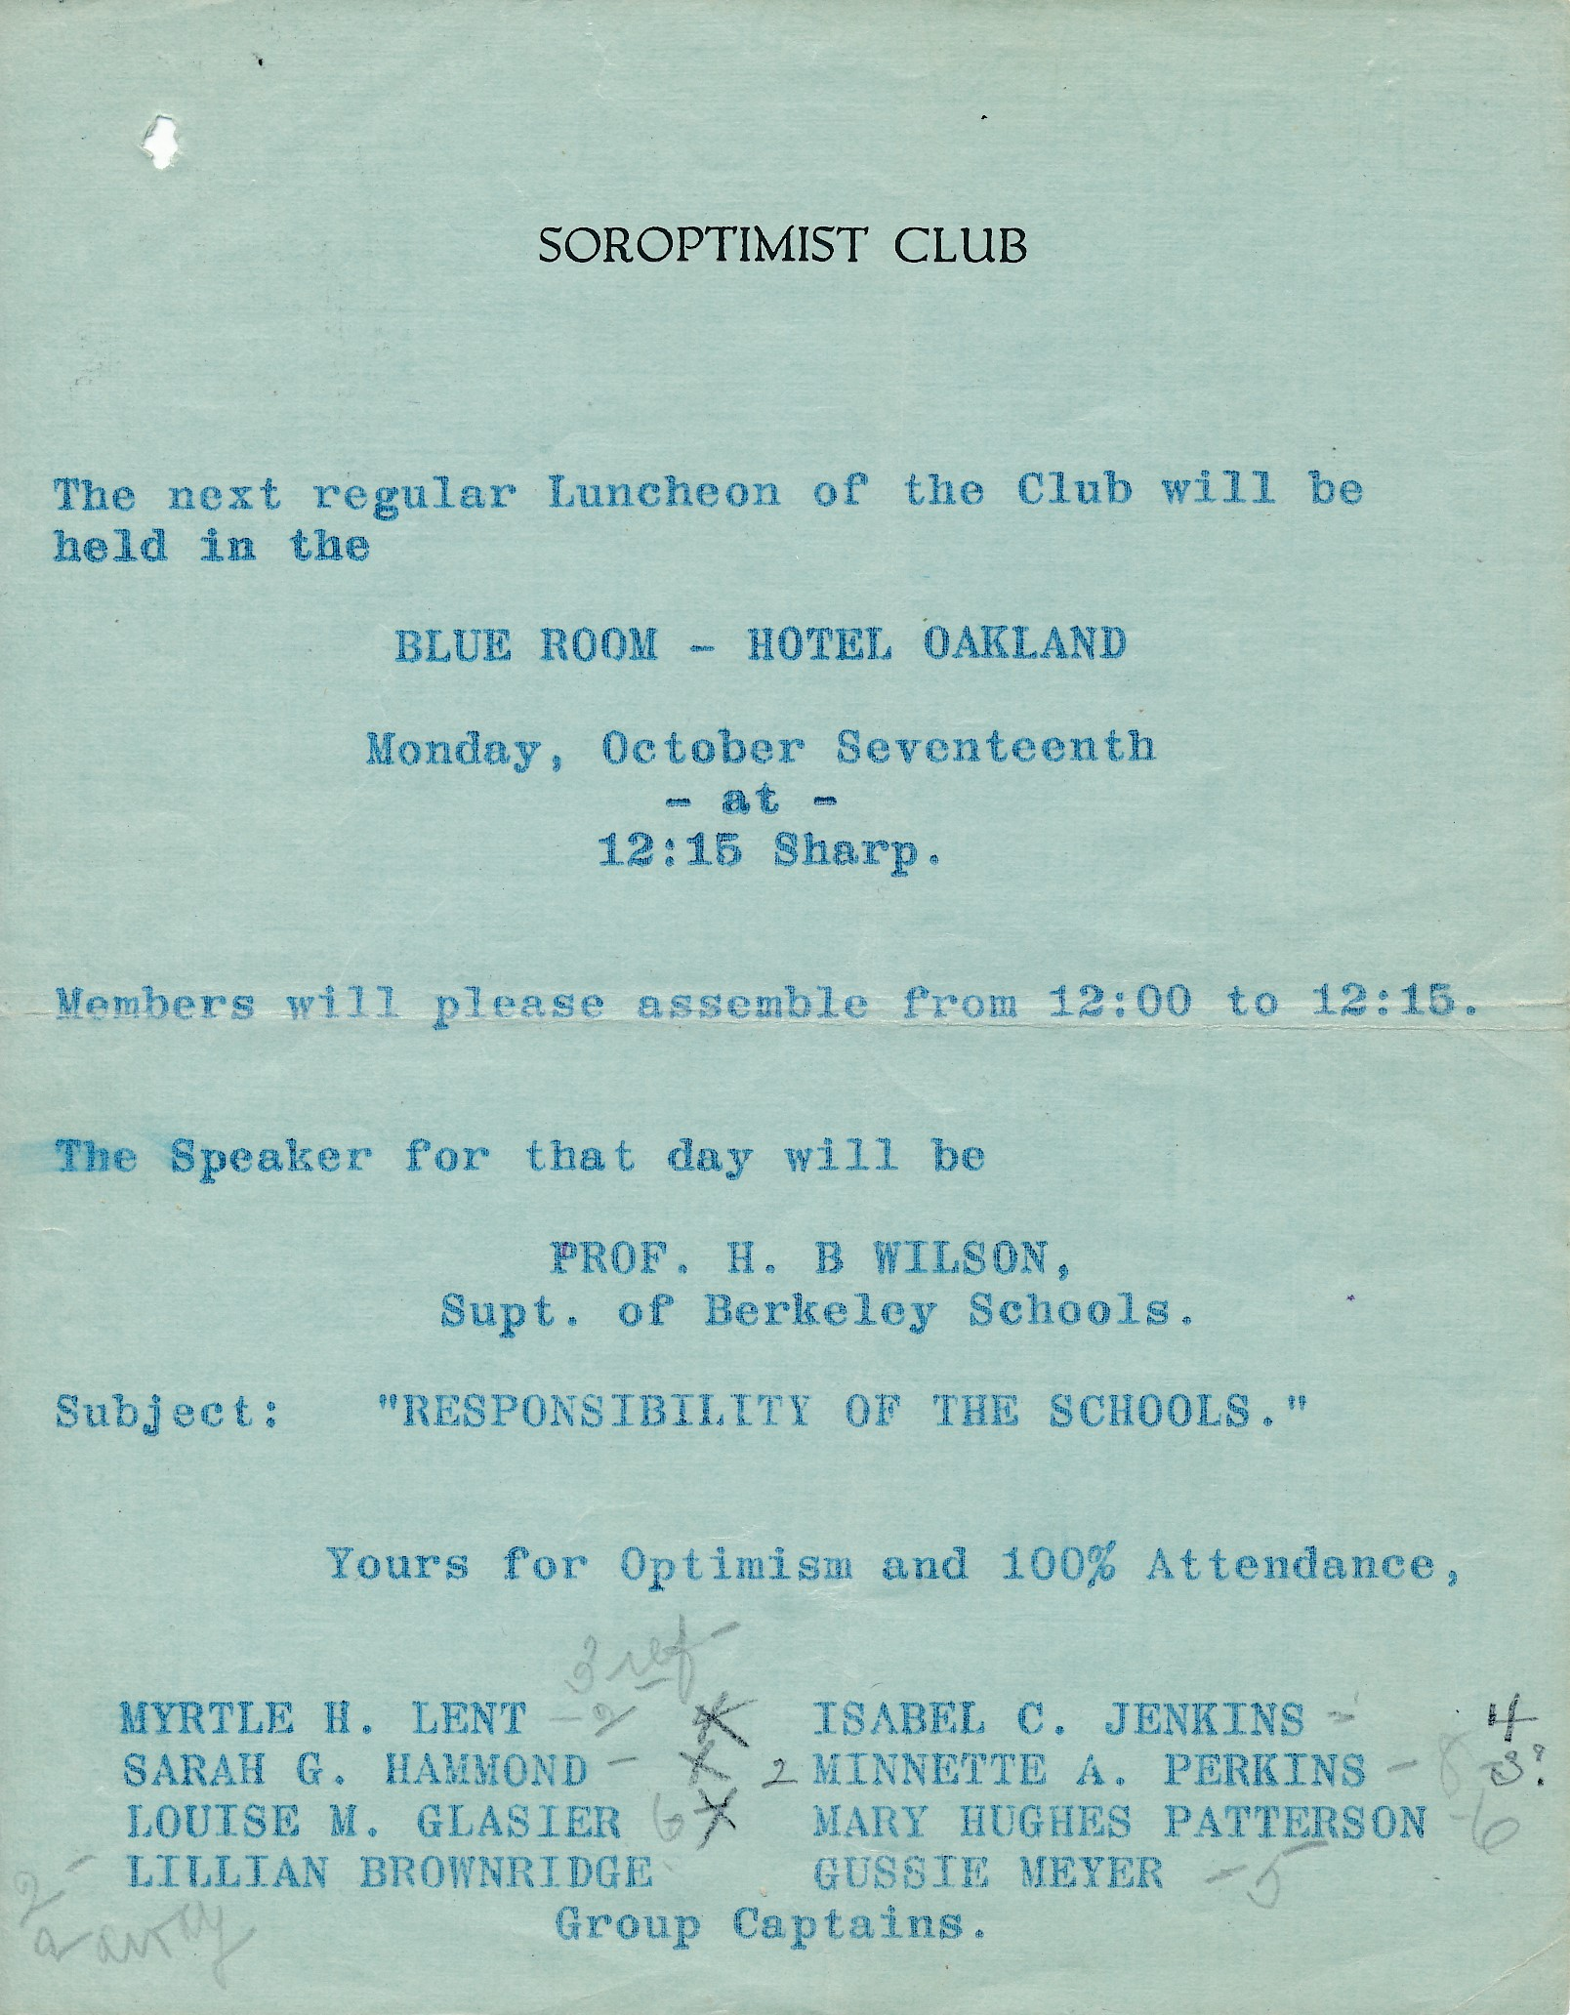
クラブ会合
会合は、毎週月曜日12時、
オークランドホテルのブルー
ルームで開かれた。
第1回会合は、1921年10月10日、認証式の1週間後に開催された。
典型的な会合の形式は、
講演者（ゲストスピーカー）を招く
会員のプレゼンテーション
クラブの業務を行うこと。
1921年10月17日の会合次第
Notes:
クラブ会員たちは、苗字の前に敬称「ミス」「ミセス」「ドクター」を付けることに反対し、ファーストネームで呼び合うことを決めた。この伝統はソロプチミストの歴史上脈々と引き継がれている。
ヴァイオレット・リチャードソン・ウォードの最初の会長報告には、「私たちは時間通りに開会し、時間通りに閉会した、初年度の１年間を通して実行し続けた。」と述べている。最初のクラブの女性たちにとって時間を守ることが大切であった。
大部分の講演者は会員たち自身であった、何故なら、仲間のソロプチミストたちの仕事について知ることこそが大切であると考えられたから。
ヴァイオレット・リチャードソンの紹介で招かれたH.B.ウィルソン博士は、最初のゲスト講演者であったことが会合次第からわかる。彼はバークレー校の校長であった。

Slide 11
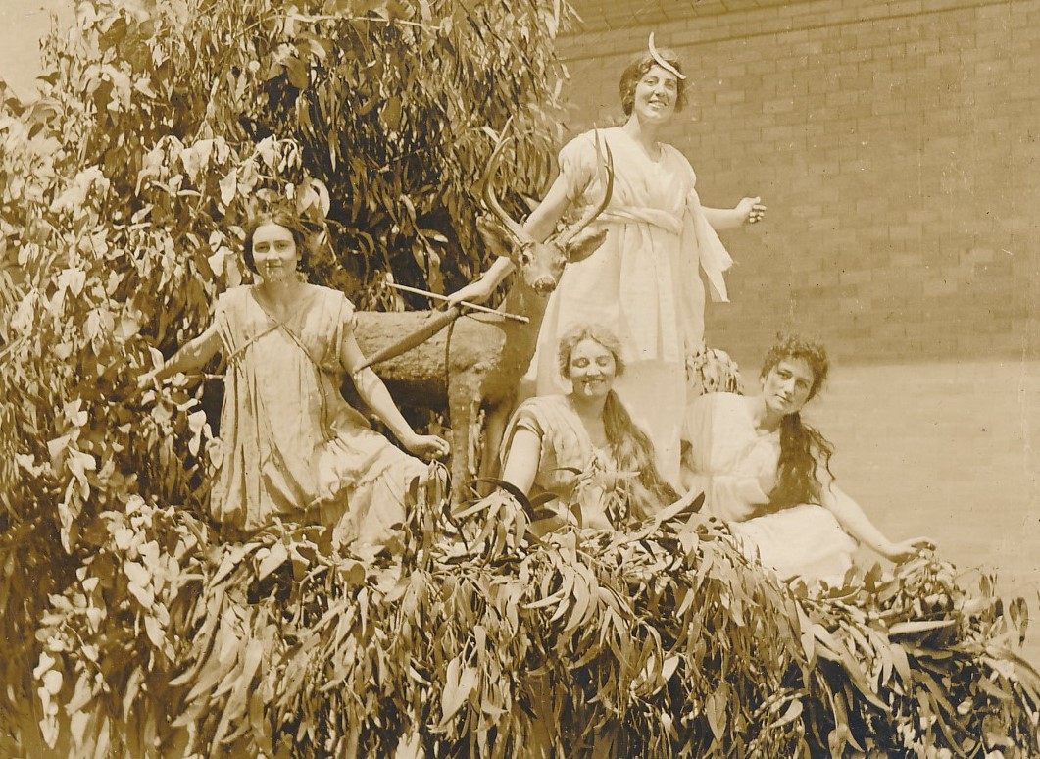
初代のソロプチミストクラブの
メンバーはどんな女性たち？
フロート上のヴァイオレット・リチャードソン
Notes:
初代、チャータークラブのメンバーたちは、様々な興味と技を持つ、全て異なった職業と背景をもっている女性たちであった。みんなで力を合わせ、草創期のソロプチミストクラブの設計図を創り上げていったものだった。すべての会員が、クラブ役員や委員会メンバーとして、クラブ内で何らかの活動に関わるように求められた。メンバーの中には、他クラブの役に立とうと現地に出向き、ソロプチミストの発展に貢献した女性たちもいた。

Slide 12
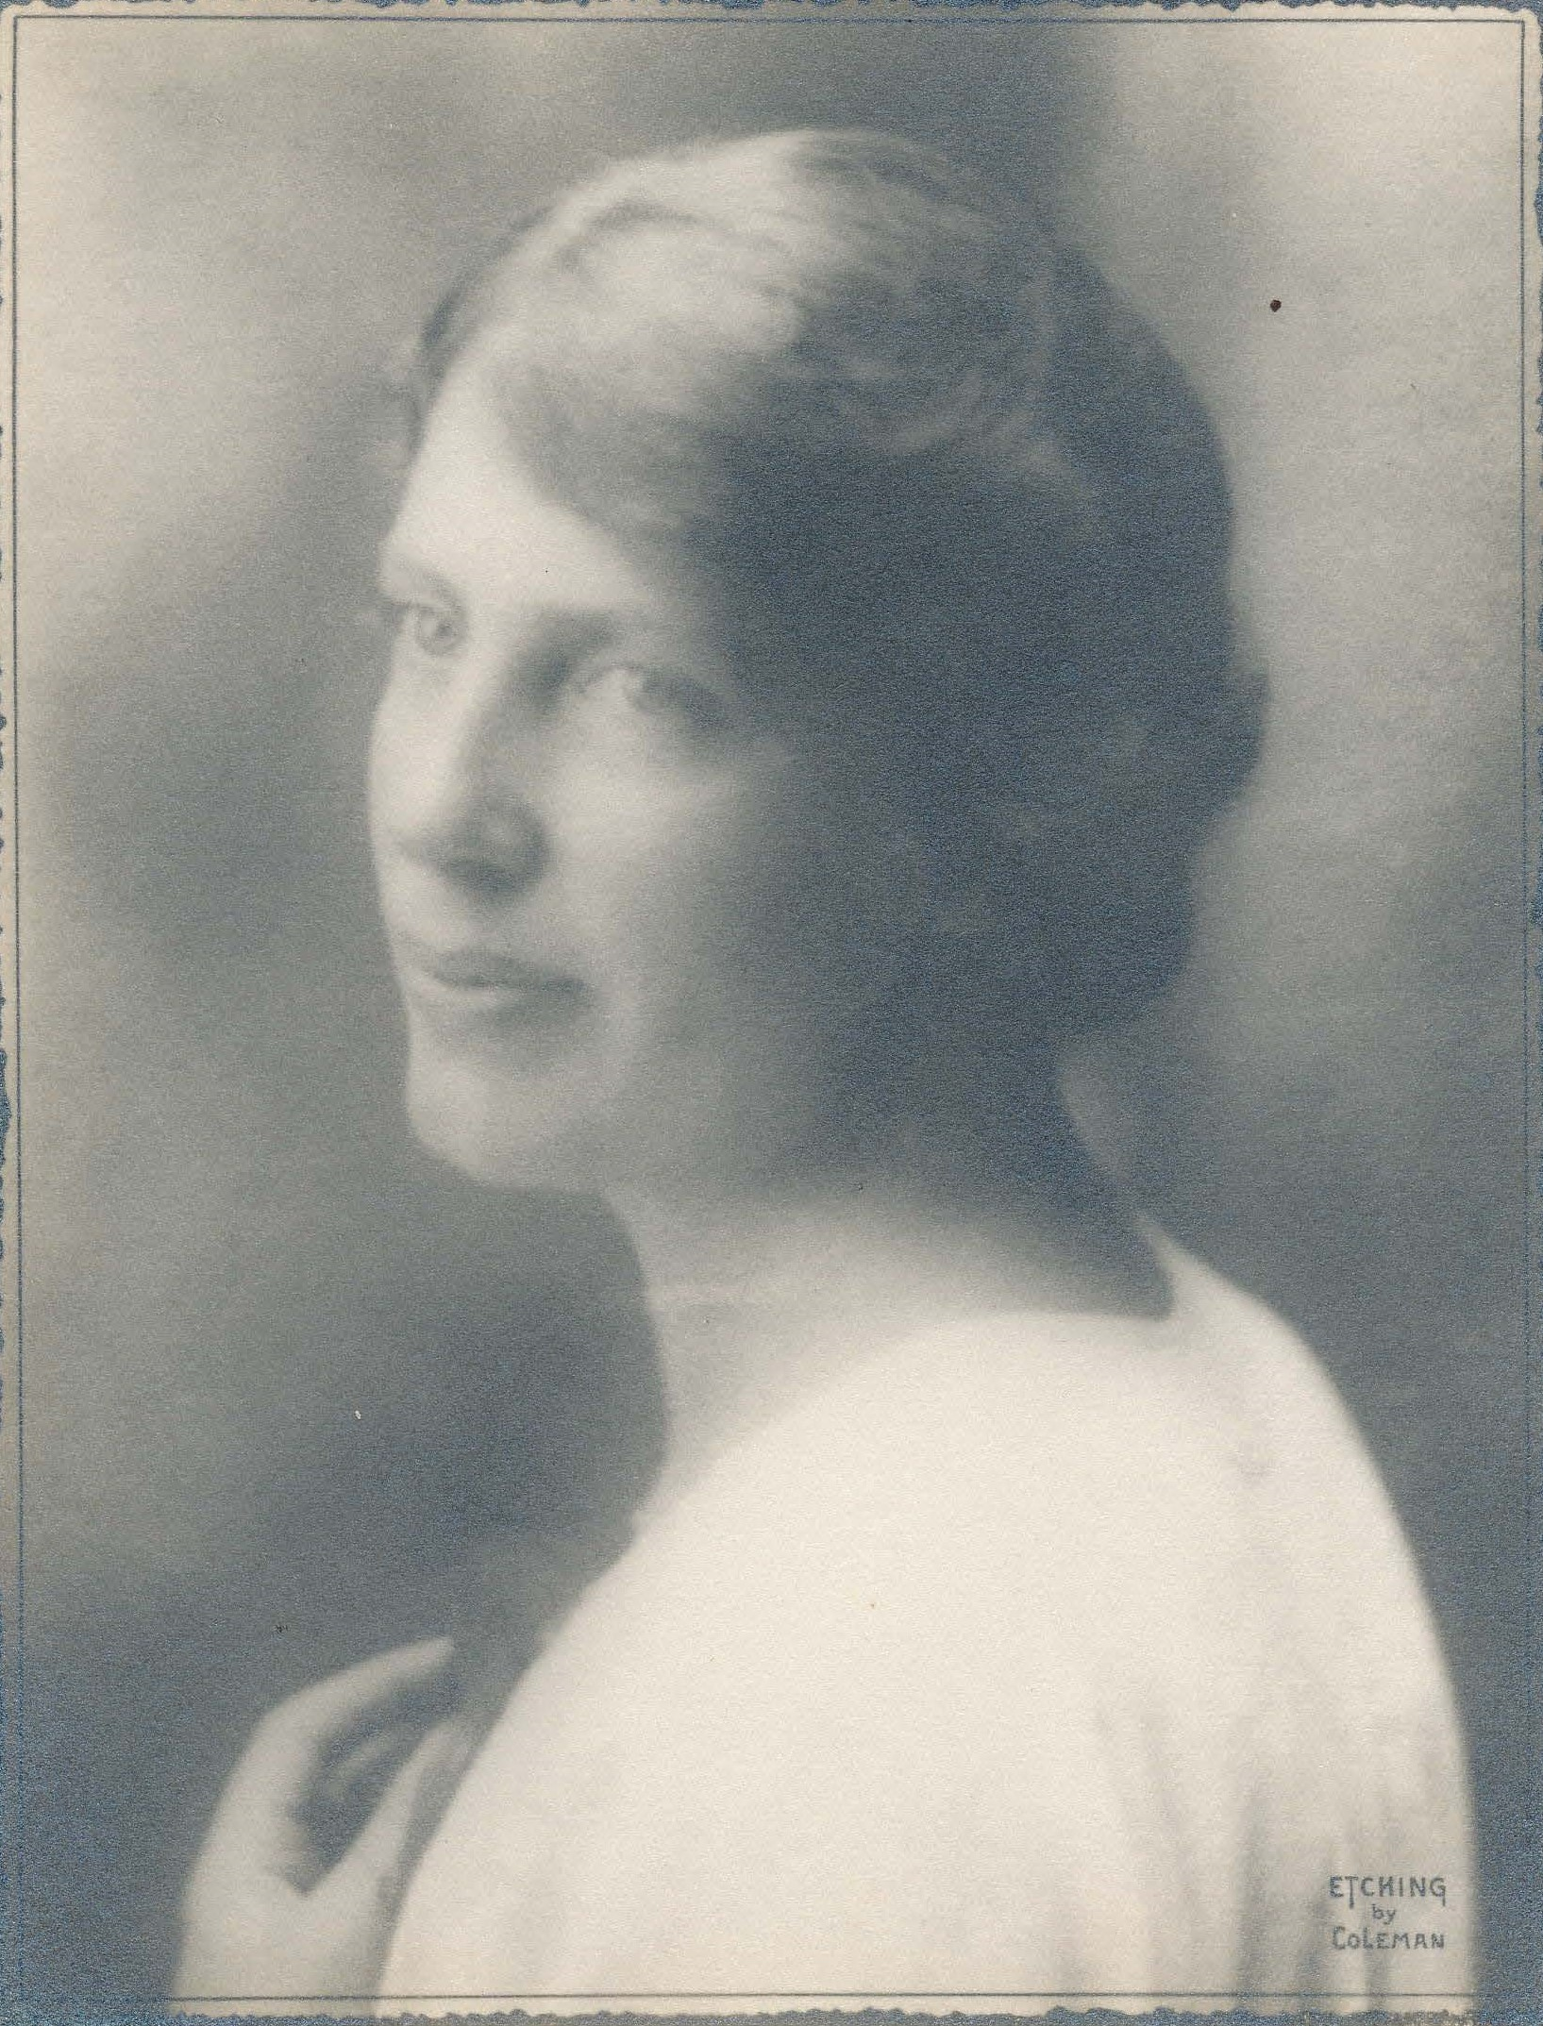
ヴァイオレット・リチャードソン：
決意の人＆リーダー
アラメダ・カウンティ・ソロプチミスト・
クラブの初代会長
男性の教諭たちと同じ給料が得られなかったことから、人生で3度もカリフォルニア大学に学んだ
後にバークレー公立学校で、体育の教諭になる
ソロプチミストを国際的な組織にすることをモローに約束させた後に、チャーター会員として入会を受諾。
ヴァイオレット・リチャードソンのエッジング
Notes:
アラメダ・カウンティ・ソロプチミスト・クラブが設立されたとき、未婚で専門職に就く女性であったヴァイオレットは、保健体育の分野で特に優秀な女性であることから、カリフォルニア州の体育教育部の最高責任者から推薦された。ヴァイオレットは専門職に就く女性たちが直面する多くの障害を目の当たりにしていた、特に、多くの経営者たちが、女性の経営者でさえもが、どれくらい女性を雇用したがらないかという事実に気づいていた。
彼女の社会との関わり、社交性の高さからソロプチミスト以外にも交友関係は広かった。カリフォルニア大学から、教育と科学分野のB.A.学士とM.A.修士号を取得。保健体育に関するカリフォルニア州のマニュアルを多数執筆、学校における保健体育のより良いプログラムのための法整備にも取り組んだ、ガールスカウトの理事を務め、バークレー教員協会の会長を2期務めた。

Slide 13
エロイース・クッシング：
細則を支えた女性
弁護士であり法令の司書
多くのソロプチミスト・クラブのための定款や細則の策定には、法律の知識が重要である
クラブでは、職業訓練委員会に属し、若い女性たちの職業支援プログラムに取組む
後に、最初の連盟細則を起草
エロイース・クッシングのエッジング
Notes:
エロイース・クッシングは、最初からのクラブメンバーではあるが、彼女自身は最初に招請された訳ではなかった。招待状は彼女の同僚のもとに送られてきたが、彼女が参加できないことからそれをエロイースに回したのであった。会合に参加した後、彼女は会費は幾らなのかを尋ね、その場で払った。
後に、彼女の専門的意見は、スチュアート・モローからソロプチミストの権利を取得し、女性たちの手にクラブの所有権を移す際に大変重要になった。それから間もなく、彼女は最初の連盟細則の起草に深くかかわることになった。

Slide 14
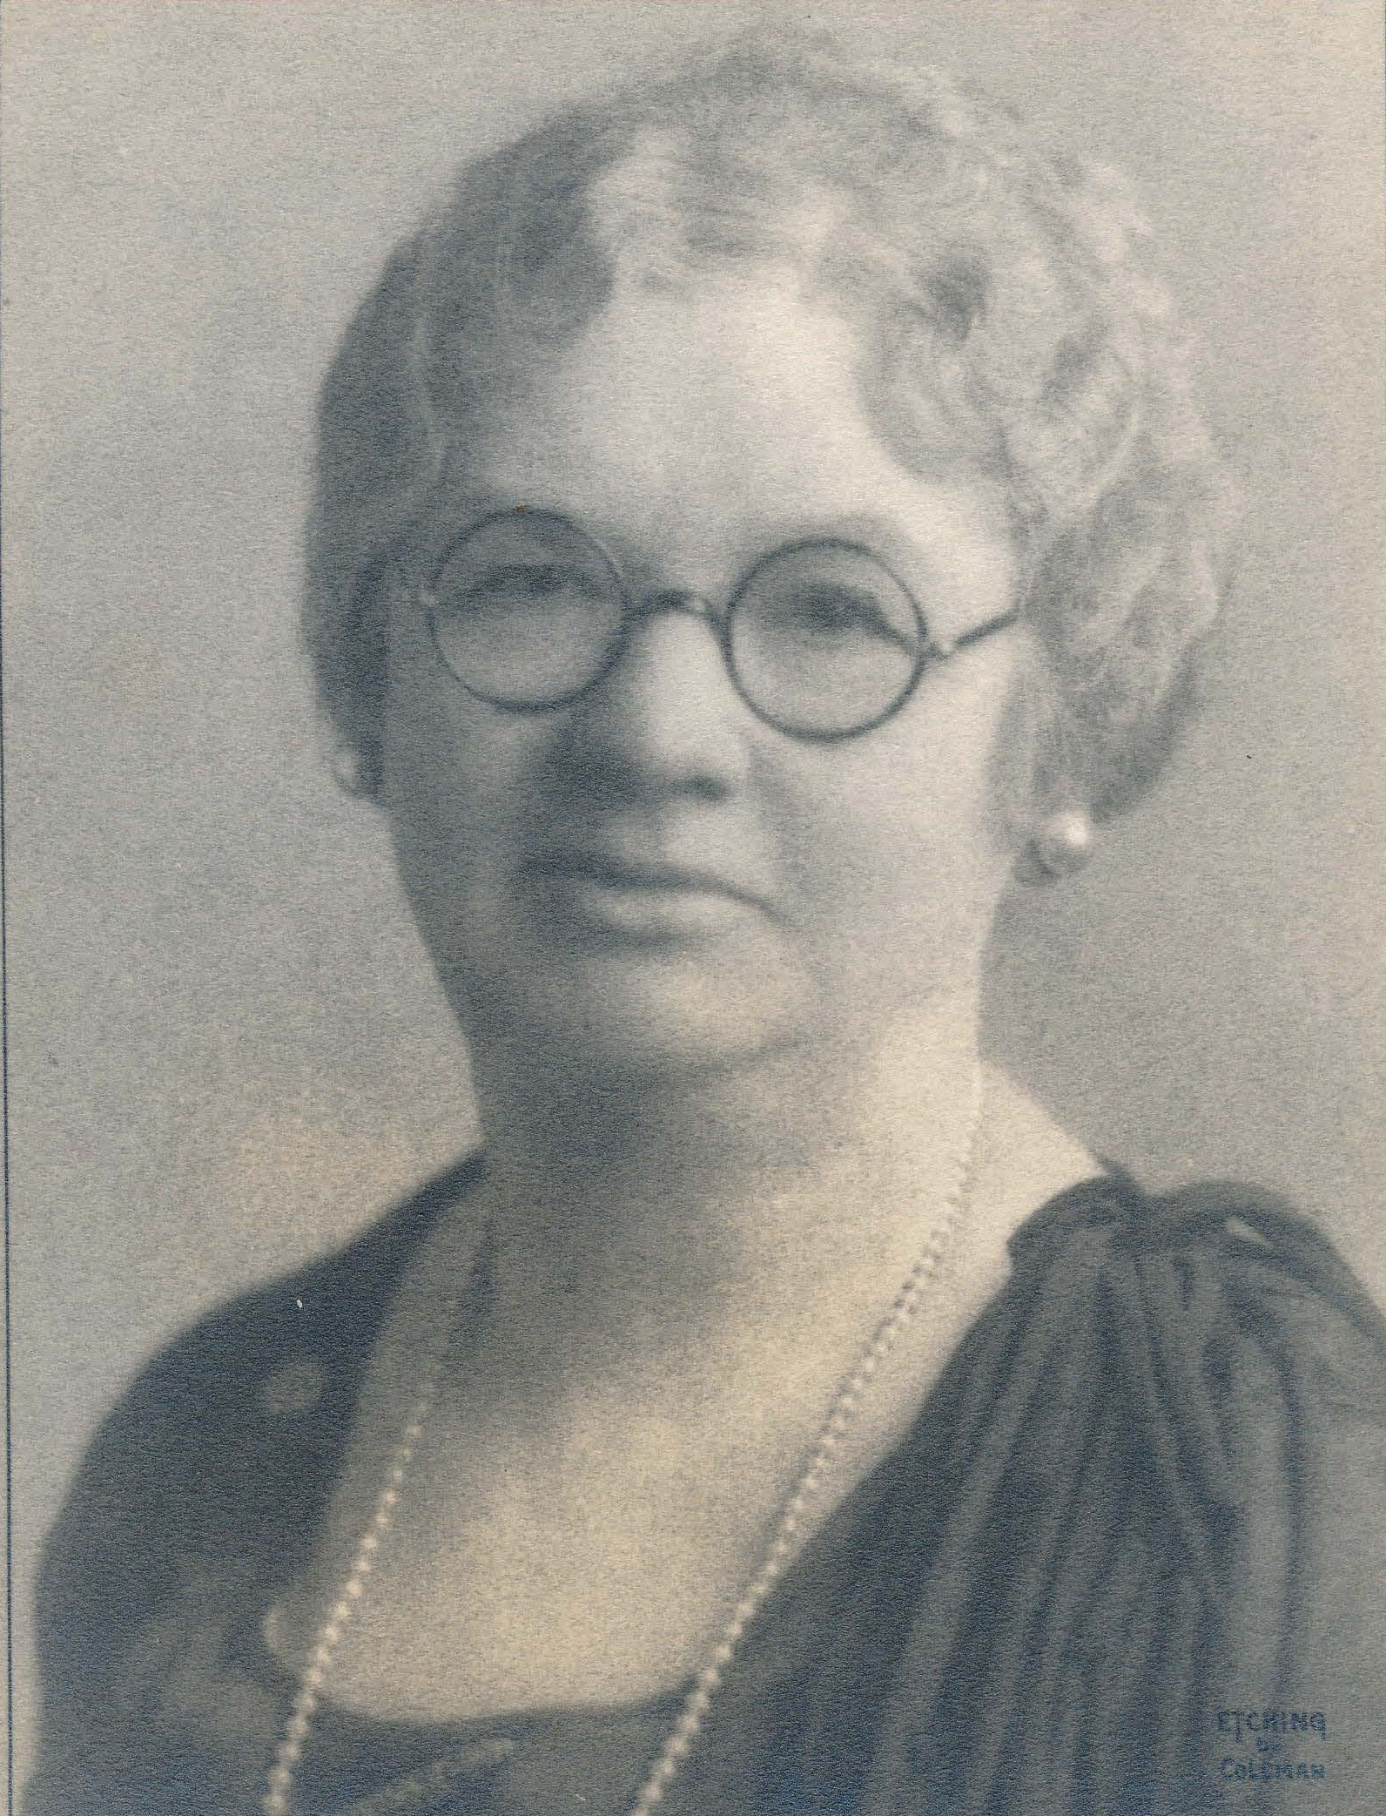
ヘレイナ M. ギャンブル：
キャンペーン・マネージャー & 編者
クラブ組織設立の専門家、キャンペーンの責任者
俸給を受けクラブセクレタリーとして働く
モローが新クラブ創設のために雇い入れた
多くのクラブのために、初期段階の書類や文書を整えた、
後に、連盟の公式 年代記編者に
指名された。
初期の多くのソロプチミストクラブの歴史資料を収集した。
ヘレイナ・ギャンブルのエッジング
Notes:
ヘレイナ・ギャンブルは、クラブの設立時にセクレタリーを務め、広報委員会に属していた。彼女はセクレタリーとして給金を得ていたため、初代のメンバーの間で物議をかもした。
カリフォルニア以外でのクラブ設立を目指したスチュアート・モローがカリフォルニアを去る時、彼はヘレイナを雇い入れ、自分に代わってそこでのクラブ設立業務を引き継がせた。彼女はサクラメント・クラブとロングビーチ・クラブの設立を手掛けた。
「私たちは女性実業家です。それぞれ異った職業を代表している、まず第一に相協力し、互いの利害を後回しにし、心を合わせて目的達成のために奉仕する実業家の仲間なのです。」ヘレイナ・ギャンブルの言葉

Slide 15
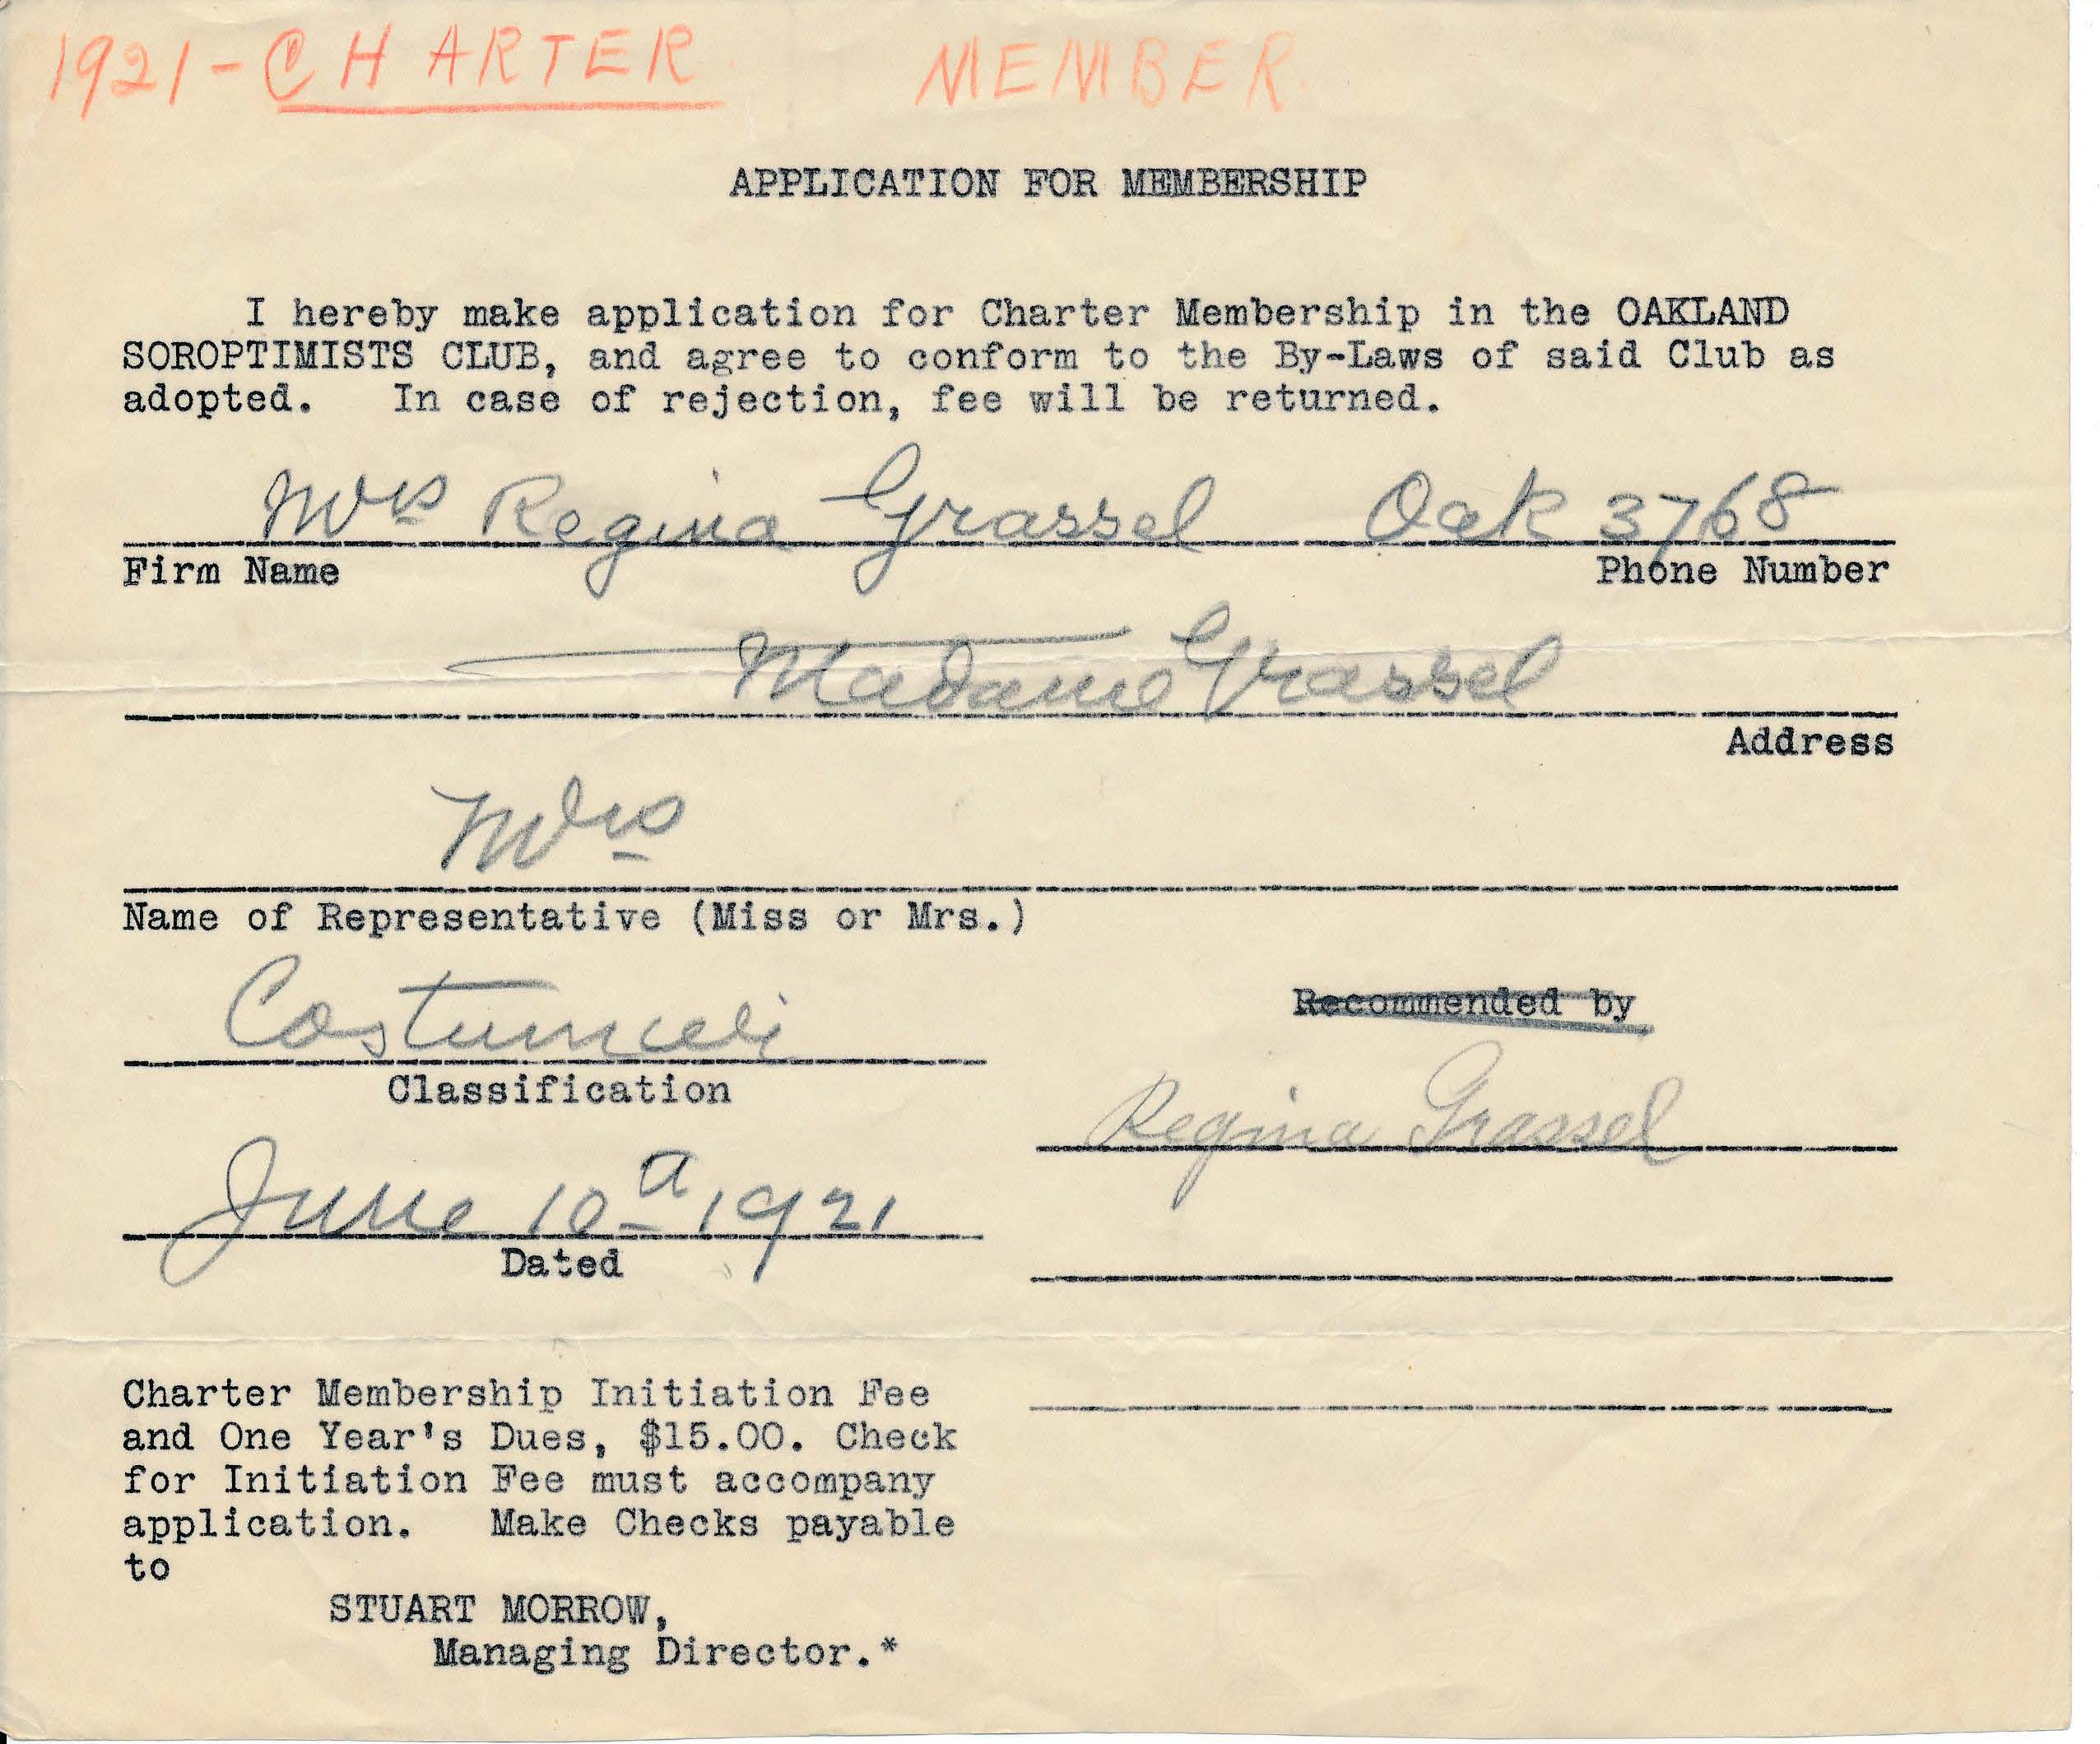
他にどんな人が最初のクラブにいた?
医療関係：
ルイス・グレイシャー- 歯科医
マエ・グリーン・リンカー- 検眼士
サラ・I.・シューイ- 内科医
マリネット・A.・パーキンス- 眼鏡等販売業
服飾関係:
スー・バラード- 紳士用帽子店共同経営者
マダム レジーナ・グラッセル-
貸衣装店経営者
フローレンス・I.・ティルトン-
クリーニングと染色業
マダム レジーナ・グラッセルのソロプチミスト申請書
Notes:
最初のソロプチミストには、他にも多くの女性がいた。その新クラブに、アラメダ郡の近辺の専門職や実業界の様々な分野から、その代表者が送り込まれた。
1920年代においては、女性たちが医学に携わることは一般的ではなかったが、医療分野に属する多くの女性がクラブ会員となった。医学博士のサラ・I・シューイはアラメダ‐コントラ・コスタ医学協会（ACCMA）の初めての女性会長となった。これは医学界の全国的な調査から判断してみても、アメリカ合衆国のすべての医学分野において、彼女が女性初の会長であった。

Slide 16
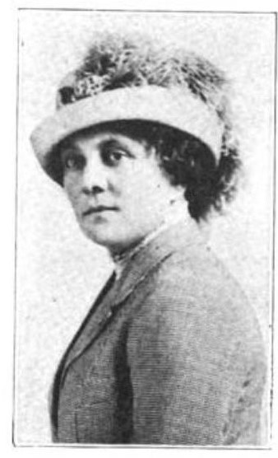
チャータ―クラブに見る 専門職分野
芸術関係:
リリアン・ブレイク- 芸術監督
アンナ・イーリング- 手芸家、刺繡
マートル・B. ・パーカー- 音楽スタジオ
ルース・L.・ボイド- 肖像写真／写真家
ハンナ C.・コーツ- 詩や歌集の出版
運輸関係:
メーター・J.・エリクソン- 鉄道会社社長
メーター・J.・エリクソンは、鉄道会社社長で
ソロプチミスト会員であった
（写真はサンタフェマガジン提供）
Notes:
芸術は多くの女性が関わっていた分野であった、この分野のお陰で、視覚的でかつ芸術表現の機会を会員たちは得ることになった。ヘレイナ・ギャンブルは、ハンナ・C.・コーツが「鳥の歌声」という題の出版物に納めていた一編の詩を、ヘレナの歴史資料の中に保管していた、そして今もソロプチミストのアーカイブスの中に見ることが出来る。
クラブ会員たちは、鉄道会社の社長もいるなど、実業界のあらゆる分野に関わっていた、それはクラブ会員の層の厚さを反映したものであった。メータ・エリクソンは、彼女がアラメダ・カウンティ・クラブのチャータ会員になった当時、アマドール・セントラル鉄道の社長を9年間に亘って務めていた。当時としては、彼女は世界中で唯一、女性で鉄道会社の社長をしていた人であった。

Slide 17
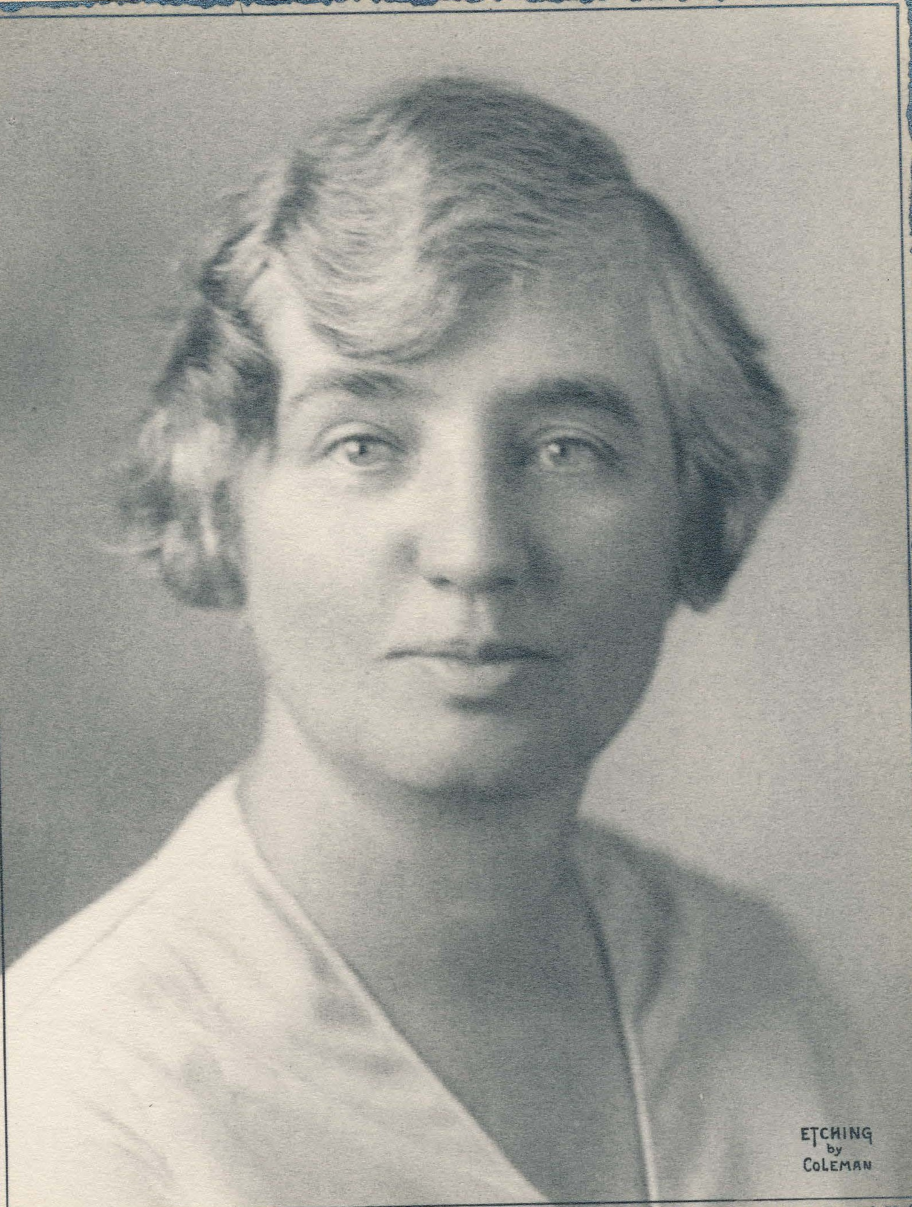
チャータークラブに見る 専門分野
金融関係：
グラディス・レゲット- 保険仲介人
エドナ・ブラウン- 生命保険
教育関係：
エスター・ホウスト- 技術大学
ミラ・C.・メリマン- 女子学校
ジョージア・C.・オムスビ―- 学校校長
ジェイン・スウィート- ダンス教師
グラディス・ﾚゲットのエッジング
Notes:
アラメダ・カウンティ地域の女性たちは、金融関係の仕事に多く就いていた、異なった保険の分野に2人の会員が従事していた。
ヴァイオレット・リチャードソン、アデレｲド・ゴダードとマーベル・パーカーに加えて、多くの会員は中等教育、職業専門学校、高等教育など、様々な教育関係の区分に従していた。

Slide 18
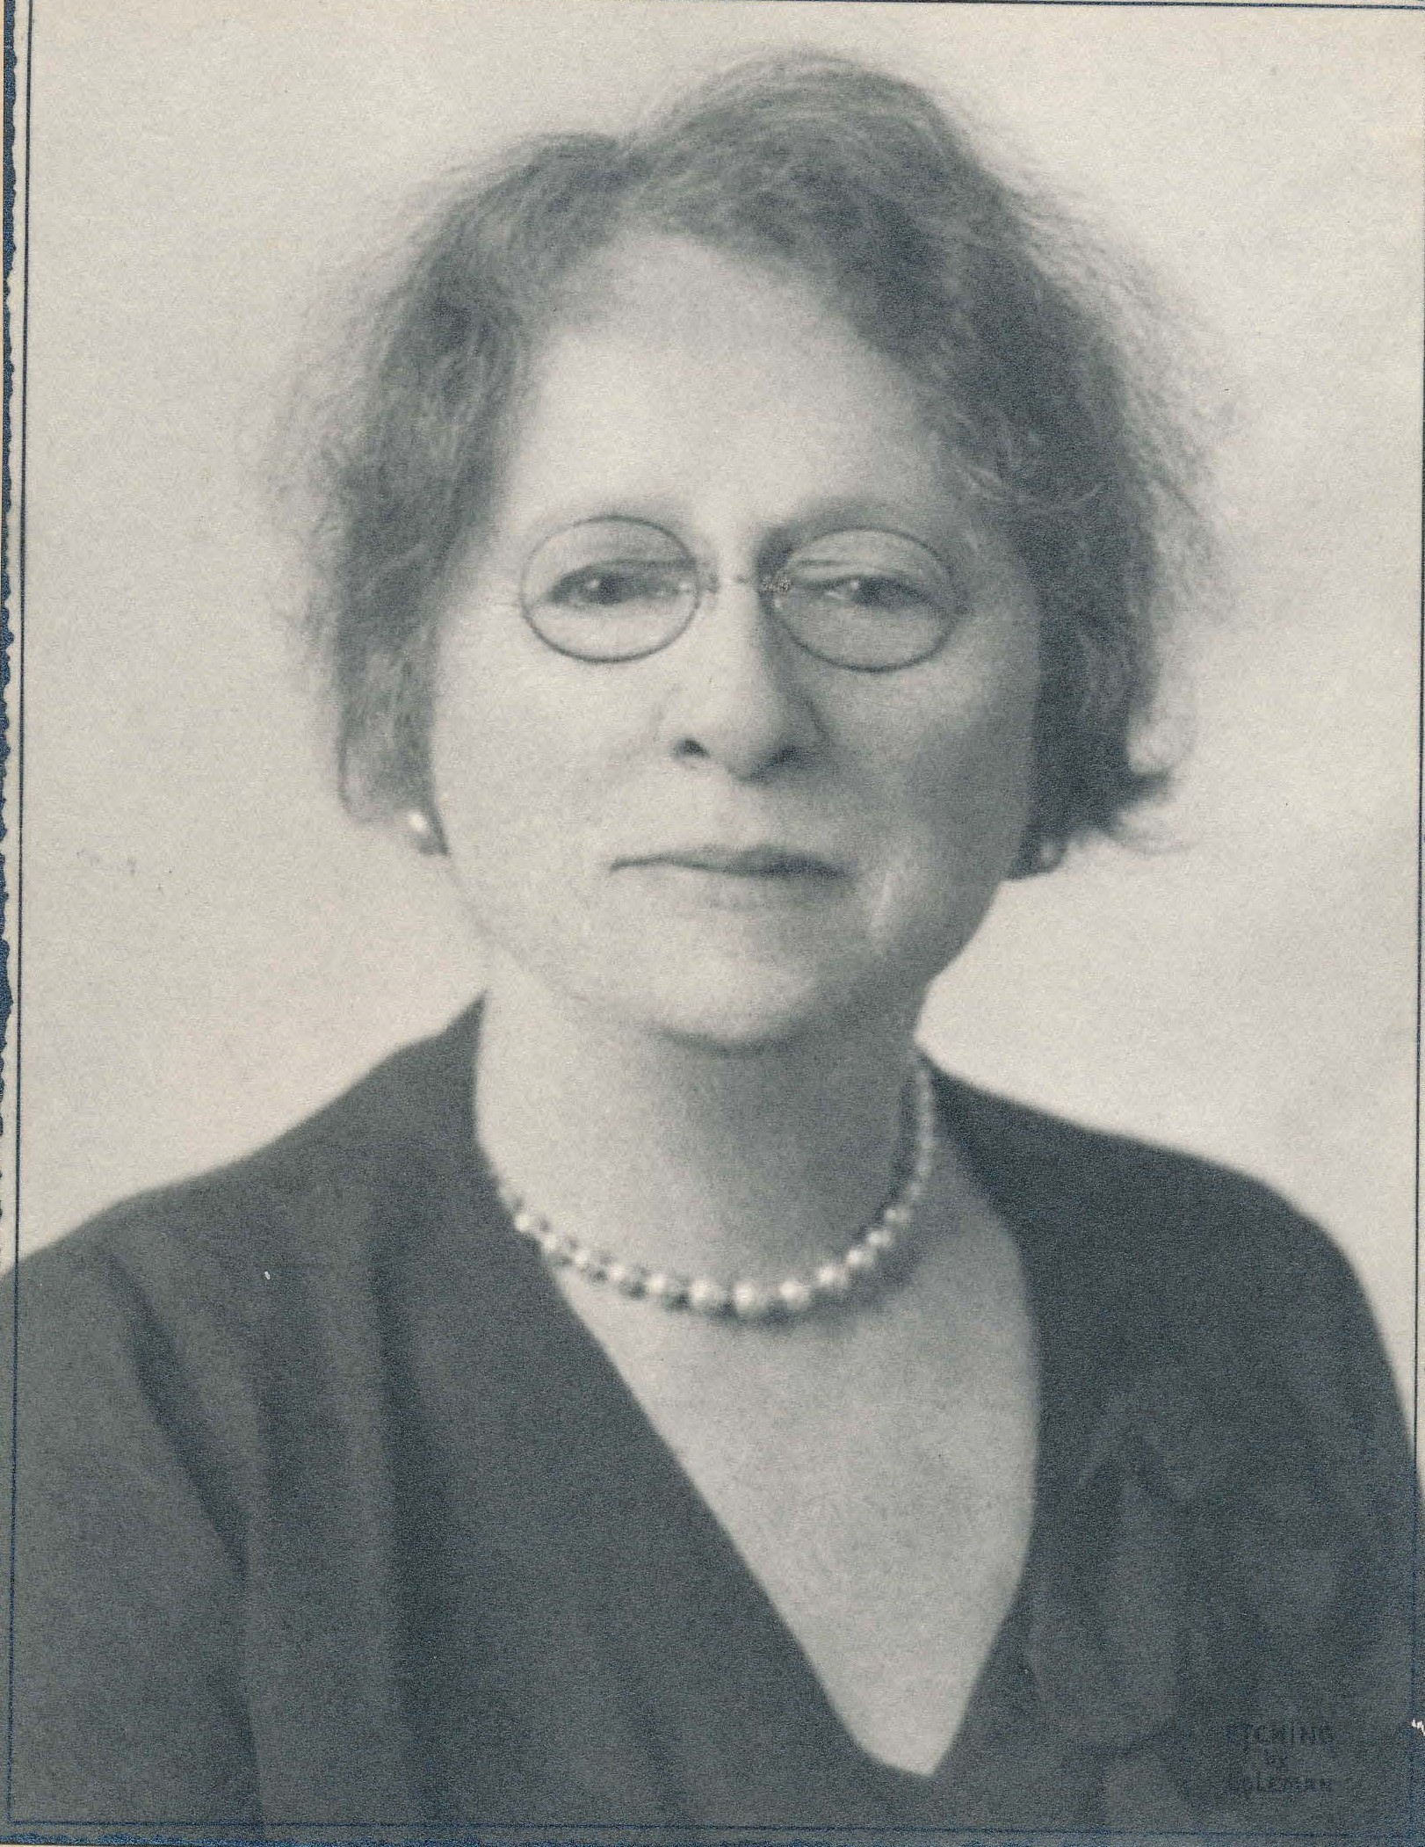
チャータークラブに見る 専門分野
食品関係：
ハッティー・レンハート- 菓子店の経営ナッティー・M.・ミラー-
ミラーアスクリーム店の共同経営
ゲッシー・ミヤー- サンドイッチ店経営
ネリー・M.・ドレイク-
ケータリング会社経営
内装と修理／建築関係：
ラヴィーナ・ハリス- 自動温水器
ファニー・ブレイク- 女性用調度品
モード・M.・マクドナルド- 板金
ハッティー・レンハートの銅版画
Notes:
女性たちは、伝統的に健康（料理）や家庭にまつわる生活との関わりが深かったことを考慮に入れれば、アラメダ・カウンティの多くのチャーターメンバーが、健康維持、家の装飾や食品サービスに関わっていたことは別に驚くべきことではない。

Slide 19
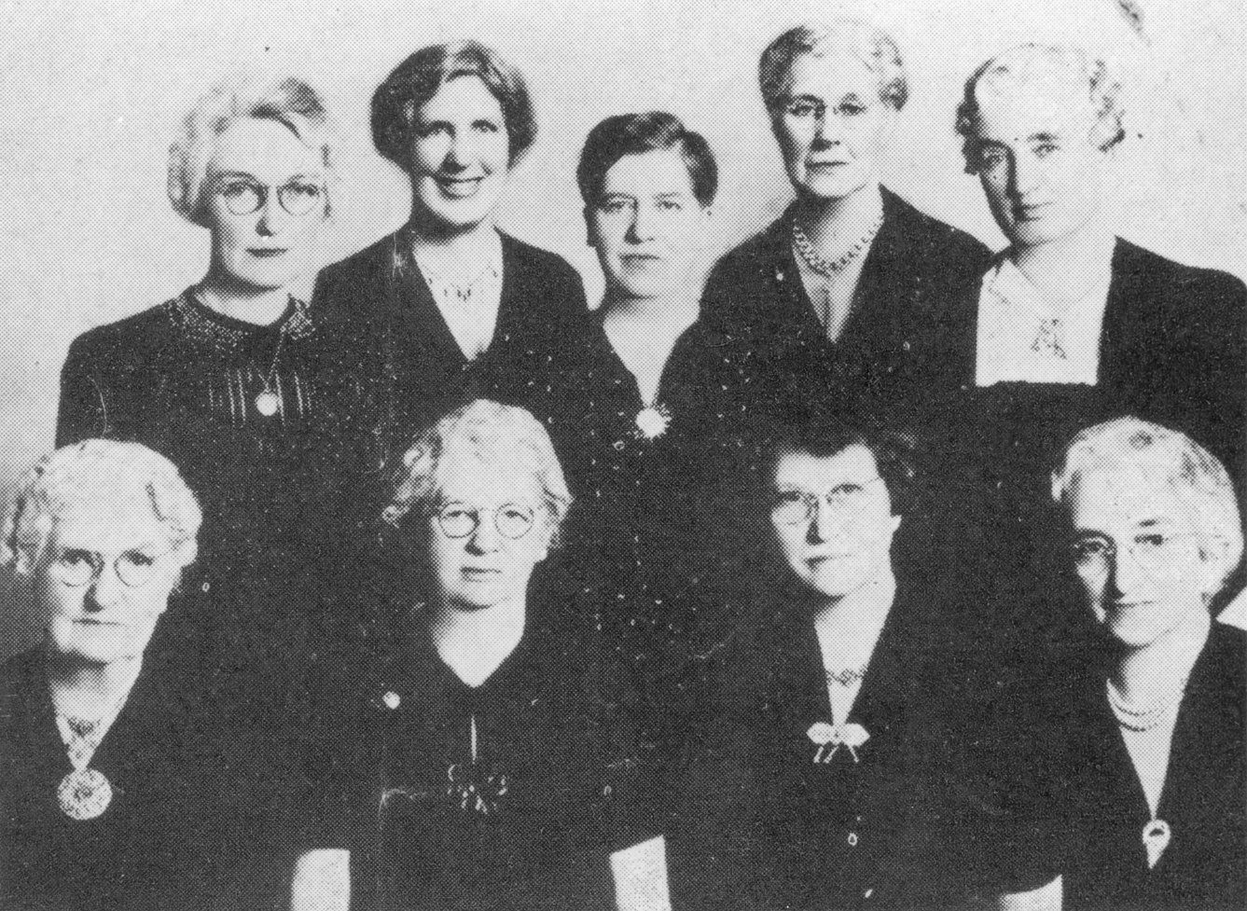
最初の1年
“女性たち、男性たち、そして市民がより良く発展できるように、ソロプチミストも
そうでない人たちも、共に手を携えて頑張りましょう！” –ヴァイオレット・リチャードソン
初年度：
22 名、新入会員が加わる
14 名、チャーターメンバーが退会
初年度のハイライト:
ファッション ショー
“バークレイ バンケット”開催
アラメダ・
カウンティのチャーターメンバーと共に
Notes:
認証から1922年にかけての最初の1年間に、22人の新入会員を迎えた一方、14名のチャーターメンバーが退会した。1922年の終わりまでに、クラブは奉仕活動を大きく前進させることはなかったが、彼女たちは、ファッションショー開催と、バークレーバンケットを主催した。そこでは食品関連事業に関わるソロプチミスト達が自分たちのケイタリングの技を披露した。

Slide 20
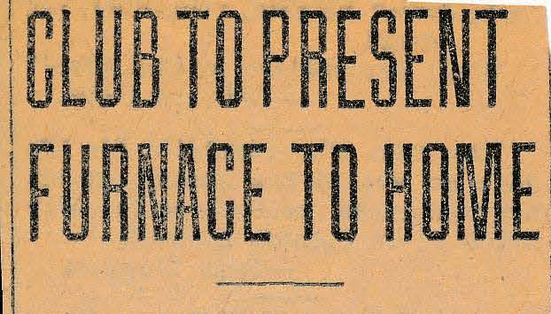
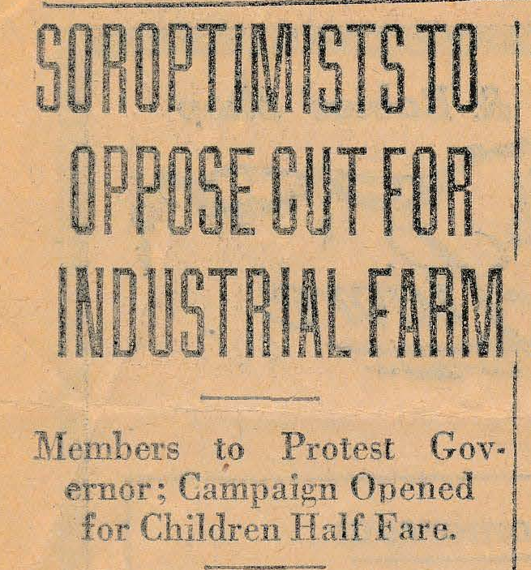
ソロプチミストの 奉仕 & 提唱活動
初期の奉仕活動
  少女への職業支援プログラム
  避難所に暖房システム設置
  休暇期間中、貧困家庭に救援物資配付
  1日8時間労働の法案
  “レッドウッドの森を救おう” ｷｬﾝﾍﾟｰﾝ
ヘレイナ・ギャンブルによる新聞記事の切抜き
いくつかの奉仕と提唱活動に光を当てる
Notes:
ヴァイオレットは、カリフォルニア大学の副学長 モンロー・ドイツの提案に対して大いに賛辞を述べた。彼は、クラブは、友情や昼食会よりも大きなもの、つまり彼女たちの真剣な活動に奉仕の要素を加えることを考えるべきだと提案していたのであった。
クラブの体制が整った後、メンバーたちは1922年には奉仕活動を発展させる方向へ舵を切った。クラブが最初に女性支援に焦点を当てたプロジェクトとしては、YWCAとのコラボがあった。彼女たちは職業支援のための事務局を設立し、若い少女たちとの面談を通して、彼女たちにどのような職業選択の道があるのかを示す機会を提供した。エロイース・クッシングは、この委員会の先頭に立って助けた。この事務局は、後にカリフォルニア職業指導課の一部となった。
彼女たちは、地域の一時避難施設に暖房設備を寄付したり、休暇中に困窮家庭に援助物資を配付し安心を提供することに焦点を当てた。
クラブでは、会員たちは自らを影響力のある有職女性と感じ、提唱活動も始めた。1923年、彼女たちは、産業用農園で働く女性のための予算を削減しようと目論んでいた知事に対して手紙を書いた、また、ヴァイオレット・リチャードソンと他のソロプチミスト達は一日8時間の労働法案を支持することも表明した。彼女たちは、古代カリフォルニア レッドウッドの森を救うための環境提唱活動にも関わるようになった。
これらの初期のプロジェクト、女性と女児に恩恵をもたらす活動、地域社会に焦点を当てた活動、アラメダ郡の枠を超えた人々や社会のための活動を、他のソロプチミストクラブが認証されるとき、奉仕活動のお手本として示したのであった。

Slide 21
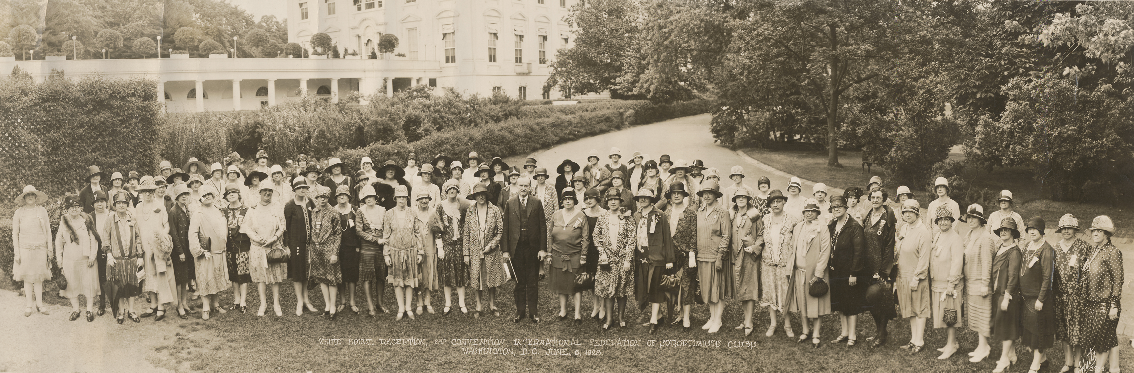
初代のクラブを超えて
1922年、サンフランシスコやロサンジェルスに、新クラブが認証された。
モローは、新たなクラブを認証するため、東部に移り住んだ。
モローはソロプチミストをクラブ会長に任せて去った、ヘレイナ・ギャンブルはカリフォルニアにさらに多くのクラブを認証し始めた。
1928年ソロプチミスト設立大会の時、ホワイトハウスに
集まったソロプチミストたち
Notes:
モローは、常にそれぞれのクラブは自主独立すべきことを説いていた。彼は、1922年サンフランシスコとロサンジェルスで新クラブの認証を進めた、その後、彼自身は東部へ向かった。彼がカリフォルニアを去った時、カリフォルニアのソロプチミスト事業を運営する権利をカリフォルニアの3人のクラブ会長たちに委譲した：ヴァイオレット・リチャードソン、サンフランシスコ・クラブのファニー・MｃG.・ウイリアムとロサンジェルス・クラブのオダ・ファルコナーの3人であった。
モローは設立のための仕事を任せるためにヘレイナ・ギャンブルを雇い入れた。彼女がその仕事により報酬を得ることは正当ではないという意見もあった、しかし、最終的にはこれは他のメンバーが自分の地域社会や自分自身の仕事・事業のために参加協力できない場合などでも、彼女はクラブ設立のために現地に出かけて行き、準備を進めることが容易に出来た。
後に、1928年、アラメダ・カウンティ・クラブは名前をオークランドに変更した、アラメダ カウンティにも、新たなソロプチミスト・クラブがバークレイに認証された。
ソロプチミスト会員たちとスチュアート・モローの強いきずなを通して、ソロプチミストは北米、ヨーロッパ中に広がり始めた。1928年、北米とヨーロッパの独立したすべてのソロプチミスト・クラブから一つの組織を形成するために、クラブの代表者がワシントンD.C.に集まった、それが、国際ソロプチミスト協会として知られるものになり、現在 私たちが国際ソロプチミストとして知っているものに発展して行ったのである。今、
国際ソロプチミストアメリカズと呼ばれているが、ソロプチミスト・クラブからなるアメリカ連盟はこの会合で生まれたのである。
アラメダ カウンティ中の、様々な異なった専門職や実業界から加わった初代、創立者たちの働きこそが、それ以降、今日にまで続くソロプチミスト・クラブに大きな舞台を提供してくれたのである。

Slide 22
「SIAは、この翻訳に協たしま力してくれた、原田みどりさんに心より感謝いす。」
Notes:
「SIAは、この翻訳に協力してくれた、原田みどりさんに心より感謝いたします。」

